Slide 1
COVID-19: Lage National, 06.05.2020
Informationen für den Krisenstab
Datenstand | Anzahl | Änderung zum Vortag |  | Inzidenz (Fälle/100.000 Einw.)
05.05.2020 0:00 Uhr |  | Ganze Zahl | Prozent
Bestätigte Fälle | 164.807 | +947 | +0,6% | 198
Verstorbene | 6.996 | +165 | +2,4%
Anteil Verstorbene | 4,2%
Genesene | ca. 137.400
Notes:
Quelle: Ordner des aktuellen Lageberichts S:\Projekte\RKI_nCoV-Lage\3.Kommunikation\3.7.Lageberichte

Slide 2
Fälle und Todesfälle pro Bundesland (Datenstand: 06.05.2020. 00:00)
Bundesland | Anzahl | Differenz Vortag | Fälle/100.000 Einw. | Todesfälle | Todesfälle/ 100.000 Einw.
Baden-Württemberg | 32,576 | 94 | 294 | 1,481 | 13.4
Bayern | 43,371 | 209 | 332 | 2,001 | 15.3
Berlin | 6,092 | 50 | 163 | 159 | 4.2
Brandenburg | 2,969 | 29 | 118 | 127 | 5.1
Bremen | 916 | 21 | 134 | 31 | 4.5
Hamburg* | 4,664 | 20 | 253 | 190 | 10.3
Hessen | 8,642 | 57 | 138 | 386 | 6.2
Mecklenburg-Vorpommern | 711 | 8 | 44 | 19 | 1.2
Niedersachsen | 10,453 | 73 | 131 | 470 | 5.9
Nordrhein-Westfalen | 33,977 | 249 | 189 | 1,358 | 7.6
Rheinland-Pfalz | 6,191 | 31 | 152 | 187 | 4.6
Saarland | 2,627 | 9 | 265 | 141 | 14.2
Sachsen | 4,784 | 39 | 117 | 177 | 4.3
Sachsen-Anhalt | 1,590 | 5 | 72 | 46 | 2.1
Schleswig-Holstein | 2,815 | 16 | 97 | 119 | 4.1
Thüringen | 2,429 | 37 | 113 | 104 | 4.9
Gesamt | 164,807 | 947 | 198 | 6,996 | 8.4
*Aufgrund von Problemen bei der Validierung der Daten aus Hamburg am RKI werden zu wenige Fälle ausgewiesen.
Notes:
Quelle: Ordner des aktuellen Lageberichts S:\Projekte\RKI_nCoV-Lage\3.Kommunikation\3.7.Lageberichte
Excel-Tabelle Zahlen_Bundesländer

Slide 3
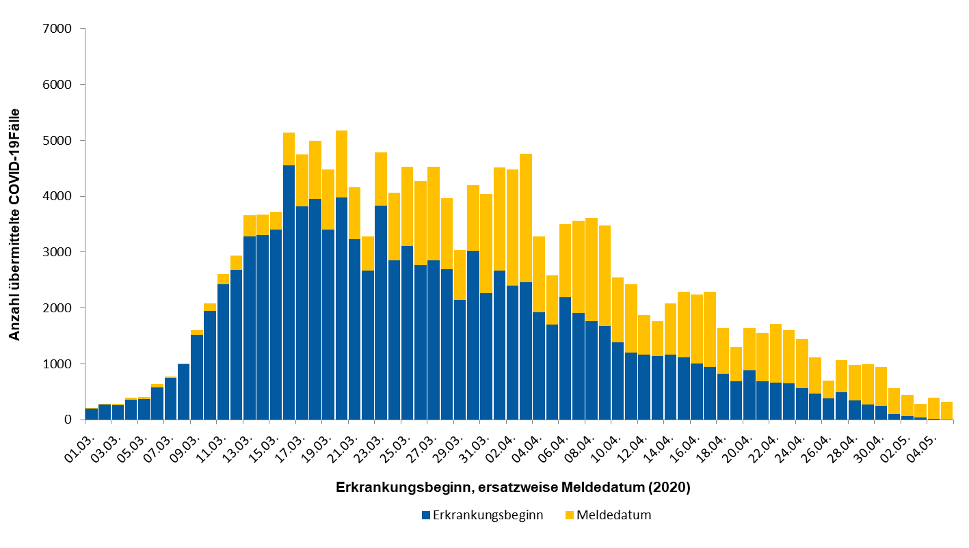
Epikurve nach Erkrankungsbeginn, ersatzweise Meldedatum (Datenstand: 06.05.2020. 00:00)

Slide 4
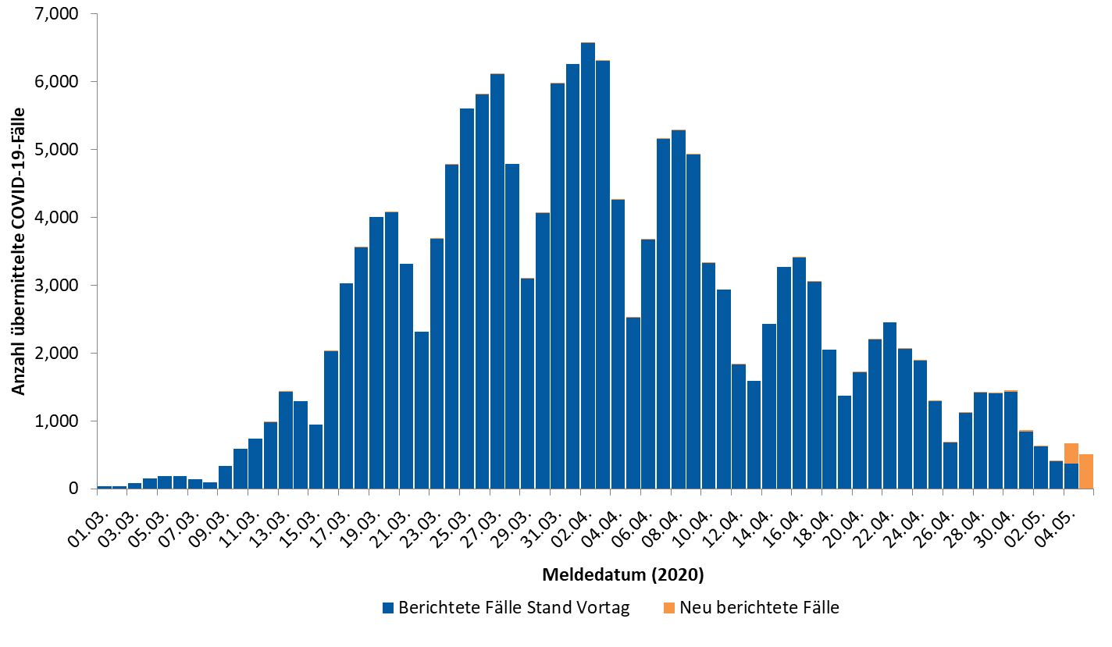
Epikurve nach Meldedatum → Dashboard; (Datenstand: 06.05.2020. 00:00)
Notes:
Quelle: Ordner des aktuellen Lageberichts S:\Projekte\RKI_nCoV-Lage\3.Kommunikation\3.7.Lageberichte

Slide 5
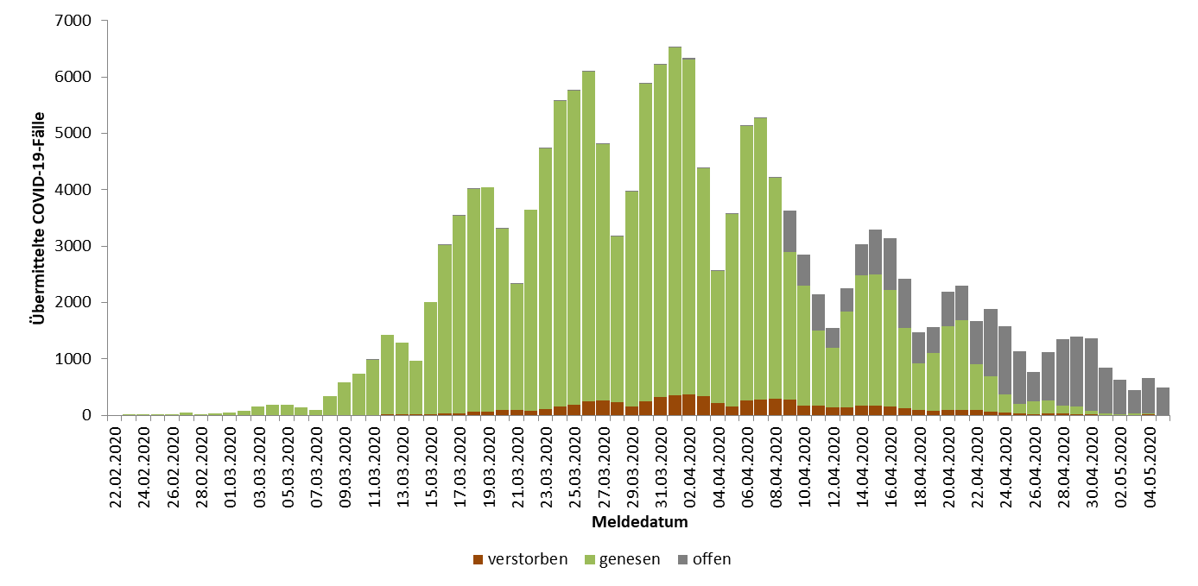
Epikurve nach Meldedatum und Krankheitsstatus
(Datenstand: 06.05.2020. 00:00)
Notes:
Quelle: Ordner des aktuellen Lageberichts S:\Projekte\RKI_nCoV-Lage\3.Kommunikation\3.7.Lageberichte
Reiter GenesenStatus-Meldedatum

Slide 6
Schätzung der Reproduktionszahl (R) (Stand 06.05.2020 0:00)
Reproduktionszahl Schätzung:
  R = 0,65 (95%-Präzisionsintervall: 0,53 – 0,77)
Diese Schätzung basiert auf
  den übermittelten COVID-19 Fällen mit Stand 02.05.2020
  Annahme einer mittleren Generationszeit von 4 Tagen.
  Fälle mit Erkrankungsbeginn in den letzten 3 Tagen nicht berücksichtigt
Notes:
S:\Projekte\RKI_nCoV-Lage\2.Themen\2.1.Epidemiologie\Nowcasting\Do-Files\pics\Surveillance\
„R-Wert_Range7.txt“ für den R-Wert

Slide 7
Schätzung der Reproduktionszahl (R)
(Datenstand 06.05.2020 00:00 Uhr (unter Berücksichtigung der Fälle bis 02.05.2020)
Notes:
„NC_AGsges_Range7_ma4.emf“
S:\Projekte\RKI_nCoV-Lage\2.Themen\2.1.Epidemiologie\Nowcasting\Do-Files\pics\Surveillance

Slide 8
Geschätzte Reproduktionszahl nach Bundesland, Datenstand 06.05.2020 (unter Berücksichtigung der Fälle bis 02.05.2020)
Bundesland | geschätzte Reproduktionszahl (Punktschätzer) | 95%-Prädiktionsintervall
BW | 0.52 | ( 0,40 - 0,62 )
BY | 0.67 | ( 0,54 - 0,83 )
BE | 0.68 | ( 0,52 - 0,88 )
BB | 0.41 | ( 0,26 - 0,60 )
HB | 0.98 | ( 0,61 - 1,48 )
HH | 0.56 | ( 0,34 - 0,83 )
HE | 0.56 | ( 0,42 - 0,73 )
MV | 0.78 | ( 0,33 - 1,38 )
NI | 0.66 | ( 0,51 - 0,84 )
NW | 0.77 | ( 0,62 - 0,90 )
RP | 0.43 | ( 0,29 - 0,64 )
SL | 0.59 | ( 0,29 - 1,04 )
SN | 0.8 | ( 0,54 - 1,03 )
ST | 0.53 | ( 0,29 - 0,87 )
SH | 1.15 | ( 0,70 - 1,79 )
TH | 0.71 | ( 0,54 - 0,90 )
Notes:
S:\Projekte\RKI_nCoV-Lage\2.Themen\2.1.Epidemiologie\Nowcasting\Do-Files\pics\Surveillance
Ordner BL
Excel-Tabelle Nowcast_BL , Reiter R_BL

Slide 9
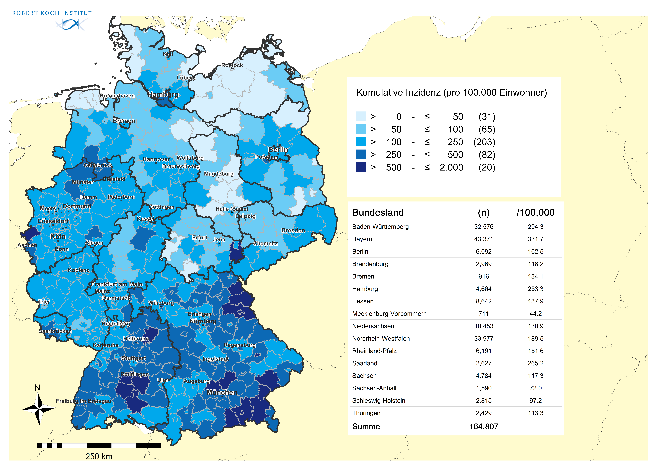
Geographische Verteilung in Deutschland
n = | 164.807

Slide 10
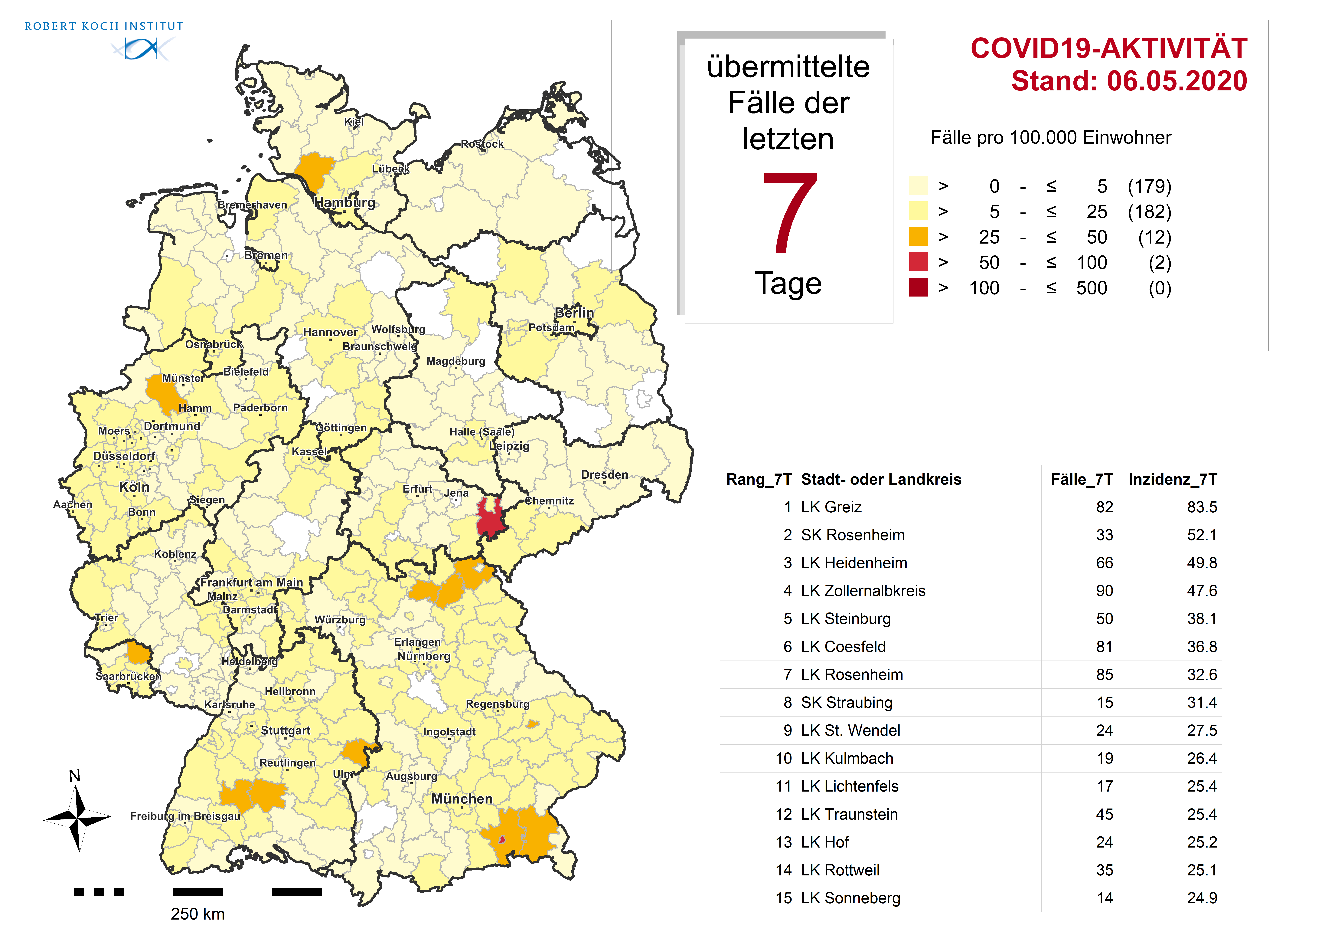
Geographische Verteilung in Deutschland: 7-Tage-Inzidenz
n = | 5.979
 | 2 LK mit 7-Tages-Inzidenz 51-100 Fälle/100.000 Einw.
 | 0 LK mit 7-Tages-Inzidenz 101-500 Fälle/100.000 Einw.

Slide 11
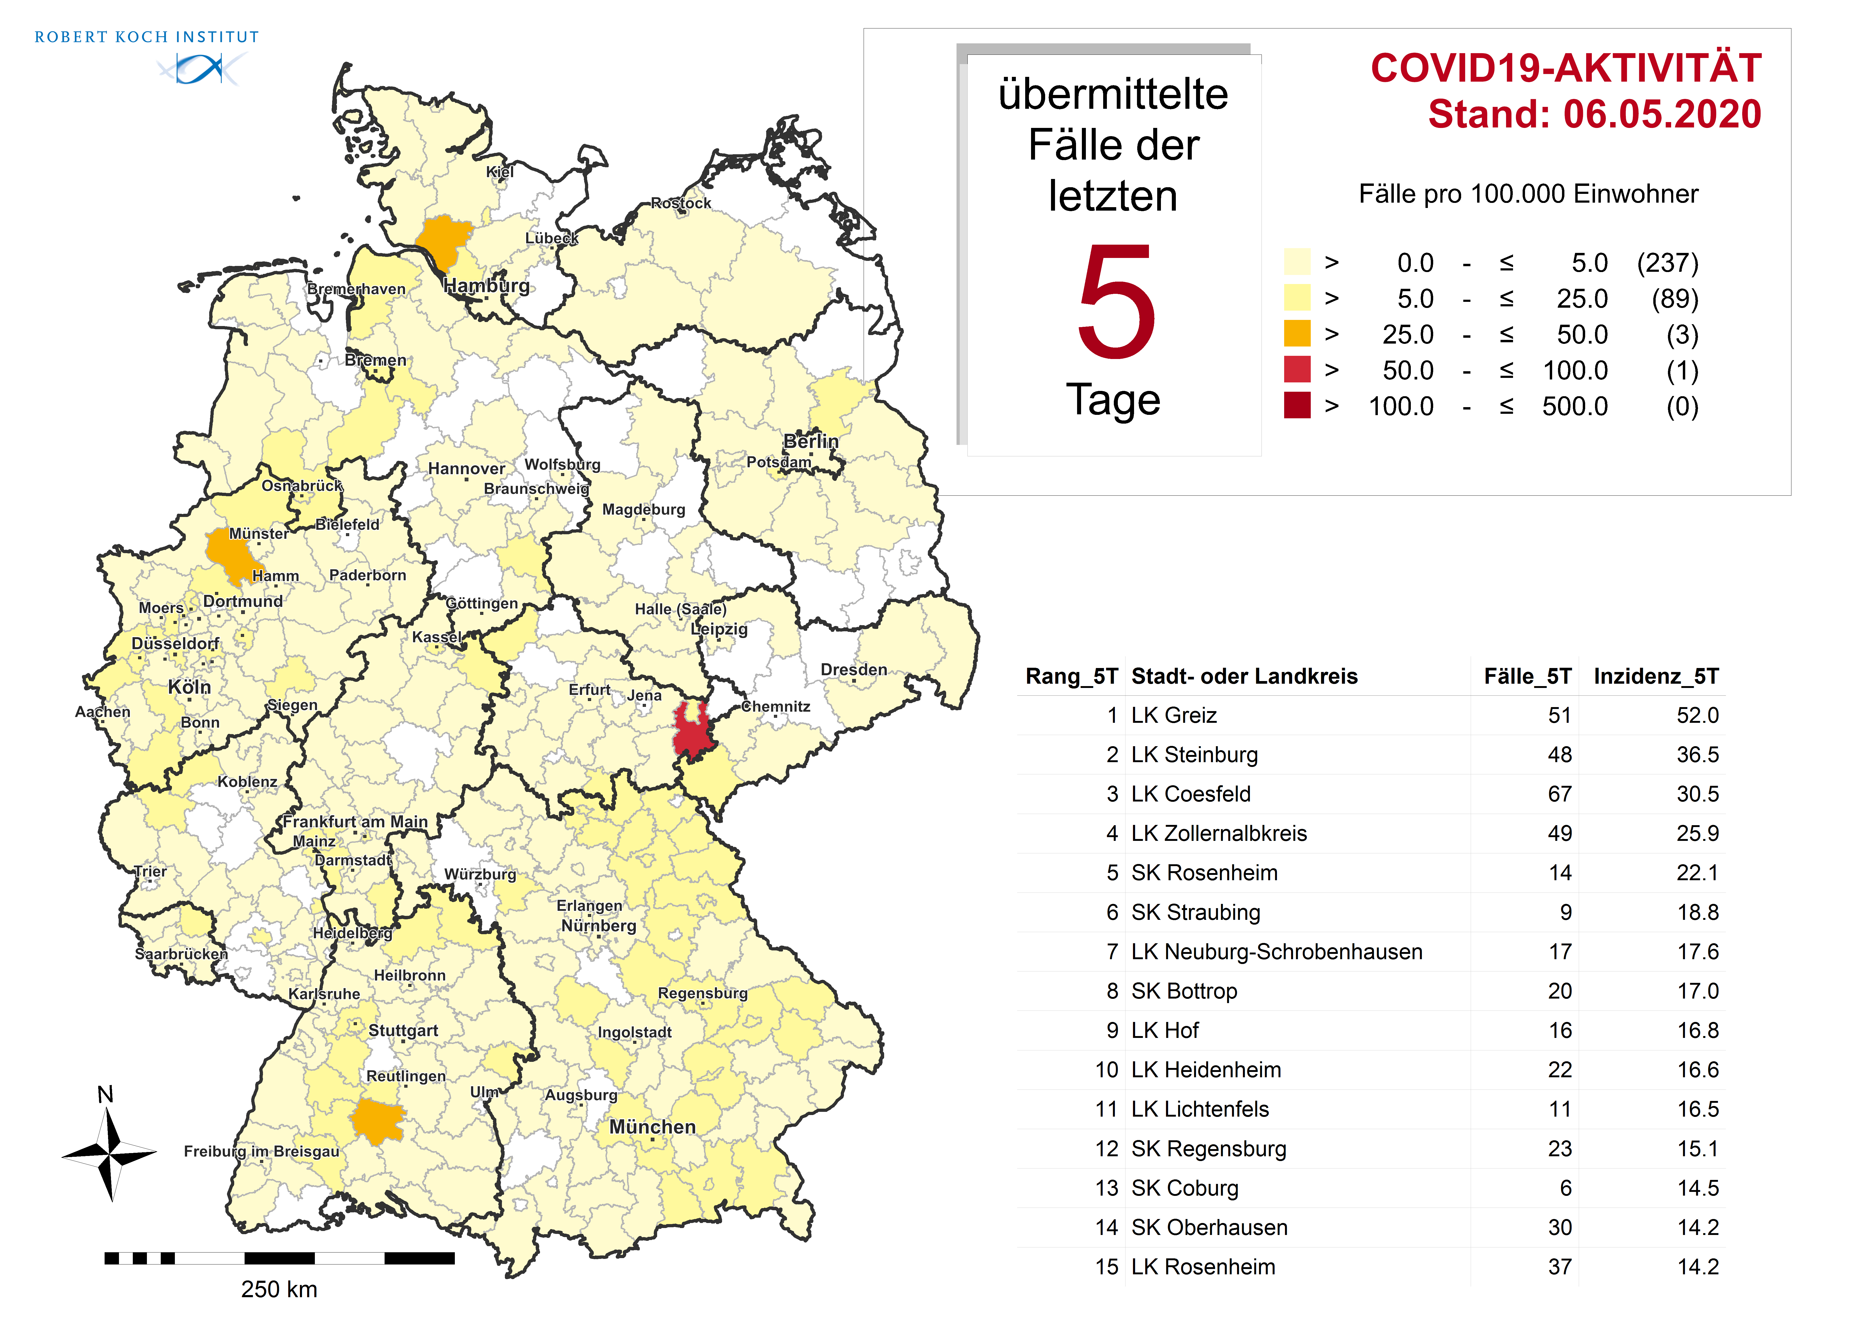
Geographische Verteilung in Deutschland: 5-Tage-Inzidenz
n = | 3.118
 | 3 LK mit 5-Tages-Inzidenz 26-50 Fälle/100.000 Einw.
 | 1 LK mit 5-Tages-Inzidenz 51-500 Fälle/100.000 Einw.

Slide 12
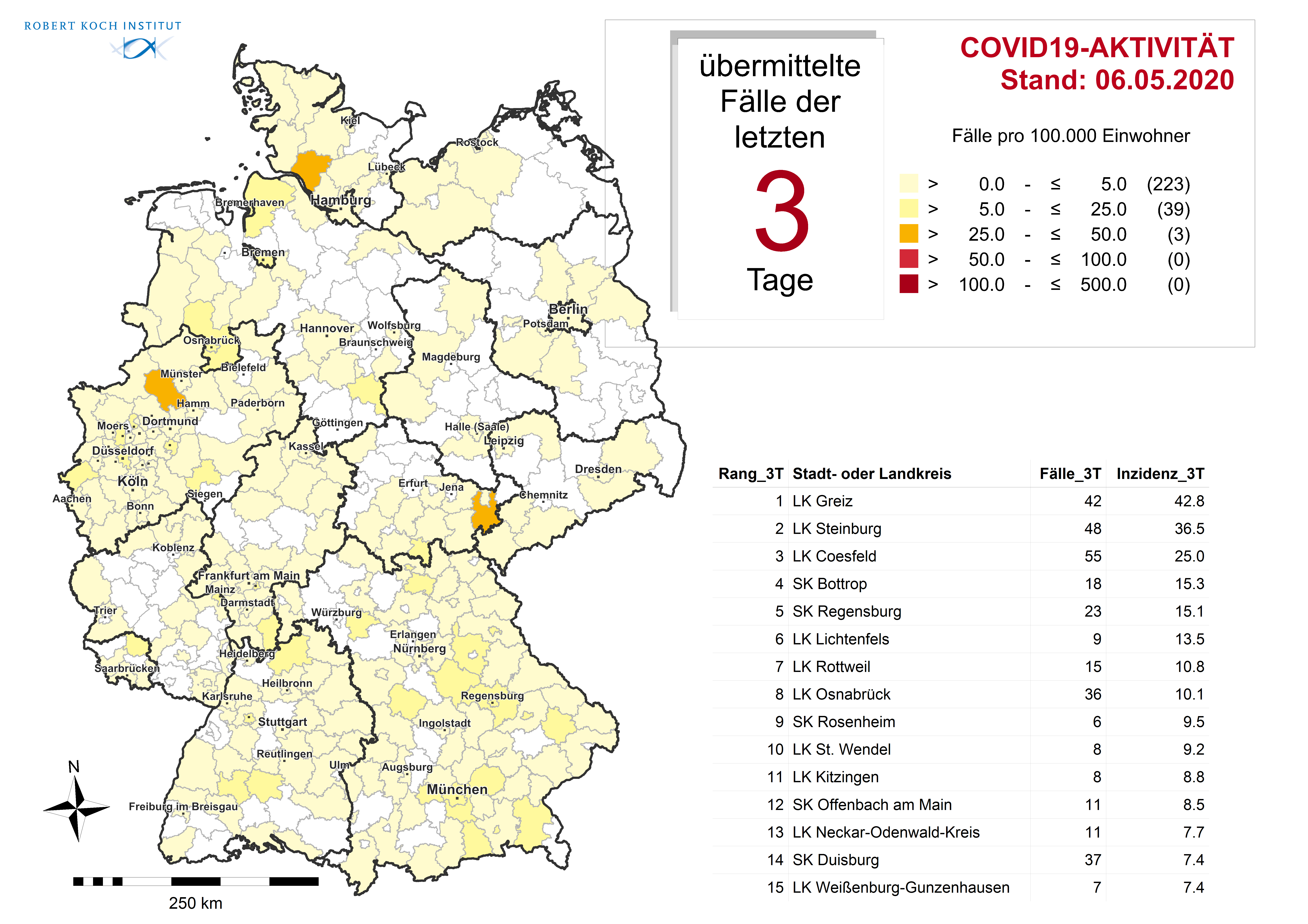
Geographische Verteilung in Deutschland: 3-Tage-Inzidenz
n = | 1.607
 | 3 LK mit 3-Tages-Inzidenz 26-50 Fälle/100.000 Einw.
 | 0 LK mit 3-Tages-Inzidenz 51-500 Fälle/100.000 Einw.

Slide 13
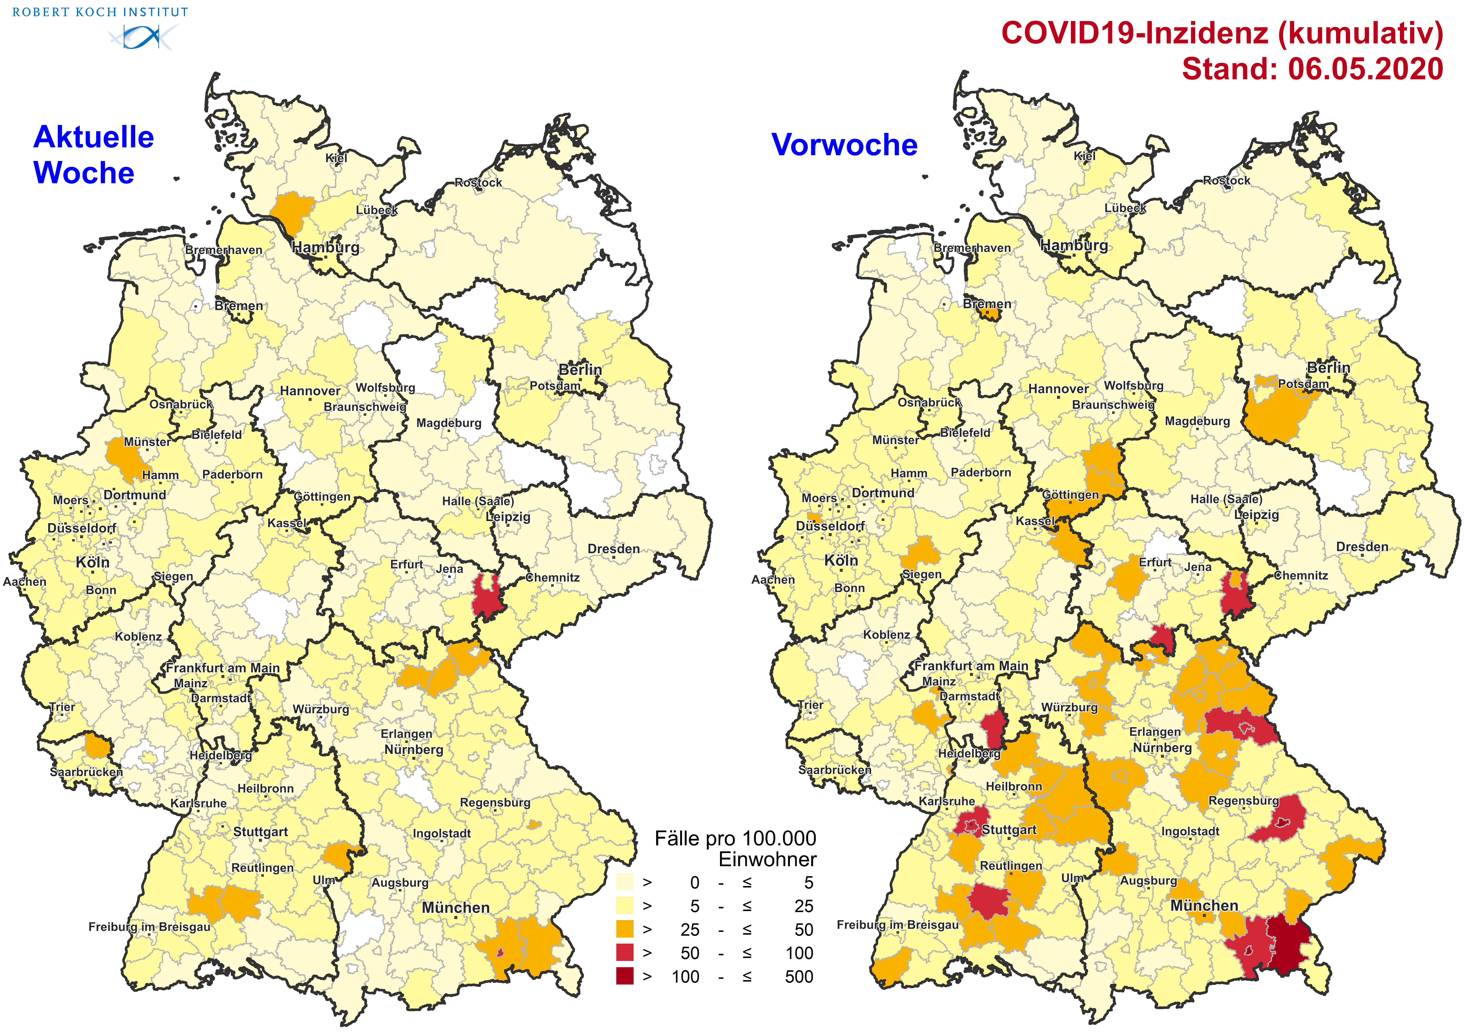
Geographische Verteilung: 7-Tageskarte - Vergleich mit Vorwoche

Slide 14
Vergleich KW17/KW18 pro Bundesland
 | Meldewoche 18 |  | Meldewoche 17
Bundesland | Anzahl | Inzidenz | Anzahl | Inzidenz | Änderung im Vergleich zur Vorwoche
Baden-Württemberg | 1.180 | 10,7 | 2.380 | 21,5 | -50%
Bayern | 1.689 | 12,9 | 3.097 | 23,7 | -45%
Berlin | 345 | 9,2 | 434 | 11,6 | -21%
Brandenburg | 189 | 7,5 | 335 | 13,3 | -44%
Bremen | 141 | 20,6 | 159 | 23,3 | -11%
Hamburg | 117 | 6,4 | 286 | 15,5 | -59%
Hessen | 581 | 9,3 | 762 | 12,2 | -24%
Mecklenburg-Vorpommern | 28 | 1,7 | 21 | 1,3 | +33%
Niedersachsen | 425 | 5,3 | 809 | 10,1 | -47%
Nordrhein-Westfalen | 1.609 | 9,0 | 2.577 | 14,4 | -38%
Rheinland-Pfalz | 238 | 5,8 | 363 | 8,9 | -34%
Saarland | 106 | 10,7 | 171 | 17,3 | -38%
Sachsen | 177 | 4,3 | 253 | 6,2 | -30%
Sachsen-Anhalt | 67 | 3,0 | 135 | 6,1 | -50%
Schleswig-Holstein | 147 | 5,1 | 201 | 6,9 | -27%
Thüringen | 242 | 11,3 | 327 | 15,3 | -26%
Gesamtergebnis | 7.281 | 8,8 | 12.310 | 14,8 | -41%
Notes:
Extra Folie nur Dienstags

Slide 15
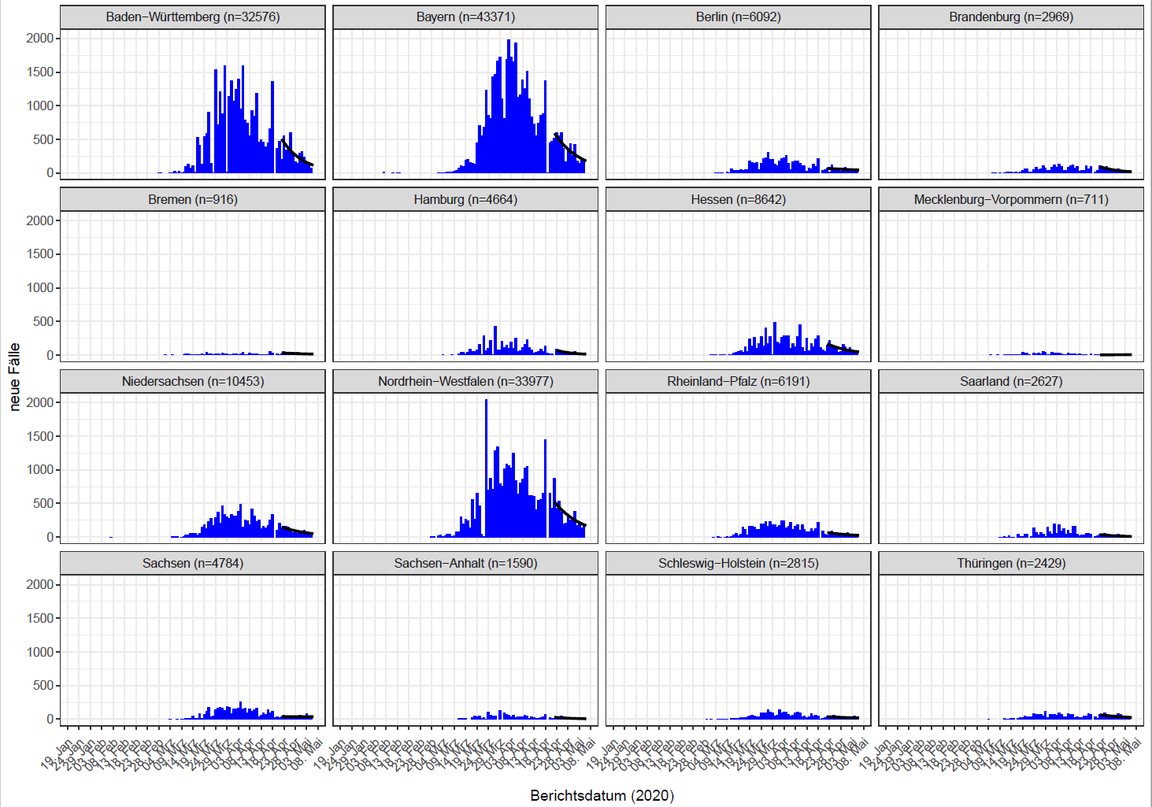
Trendanalyse der Bundesländer
Datenstand 06.05.2020
Nach Erkrankungs- bzw. Meldedatum-Diagnoseverzug von 5 Tagen

Slide 16
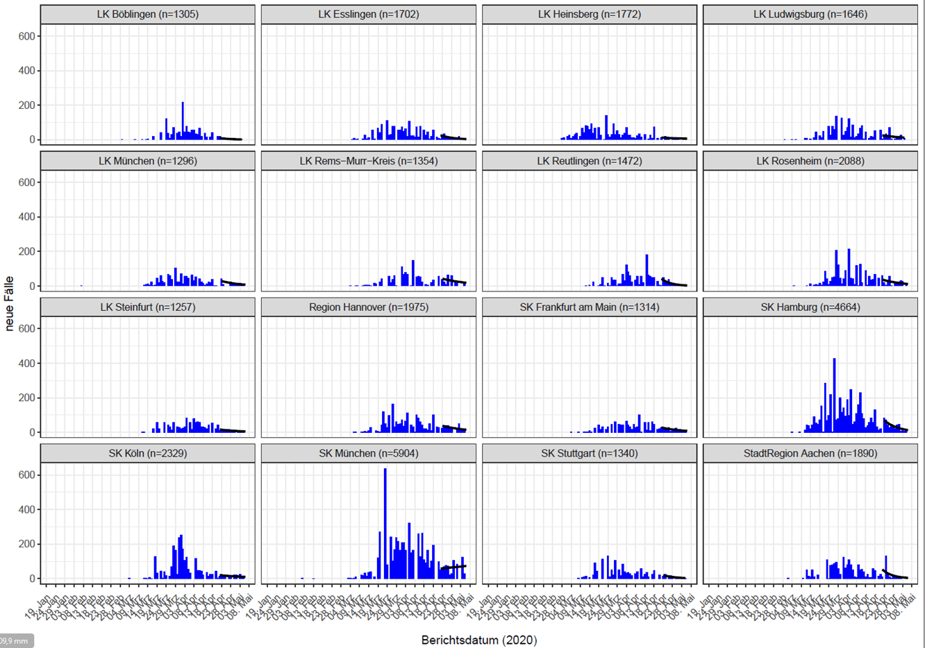
Trendanalyse der Landkreise
Datenstand 06.05.2020
Nach Erkrankungs- bzw. Meldedatum-Diagnoseverzug von 5 Tagen
Notes:
PDF: kreise_2020-xx-xx_optionIF_00

Slide 17
Vergleich Fallinformationen über die Meldewochen (Datenstand 05.05.2020 00:00)
Meldewoche | 10 | 11 | 12 | 13 | 14 | 15 | 16 | 17 | 18
Fälle gesamt | 892 | 6.336 | 22.337 | 33.878 | 35.952 | 27.144 | 17.194 | 12.310 | 7.281
Mittelwert Alter | 43 | 45 | 46 | 48 | 51 | 52 | 52 | 51 | 49
Männlich | 53% | 56% | 55% | 50% | 45% | 44% | 45% | 45% | 48%
Weiblich | 47% | 44% | 45% | 50% | 55% | 56% | 55% | 55% | 52%
Hospitalisiert | 19% | 8% | 9% | 14% | 16% | 16% | 17% | 15% | 14%
Verstorben | 1,2% | 1,2% | 2,0% | 3,9% | 5,5% | 5,8% | 5,2% | 3,4*% | 1,4*%
*Da der Tod bei den Fällen erst mit einigen Tagen bzw. Wochen Verzug eintritt sind diese Werte noch nicht aussagekräftig.

Slide 18
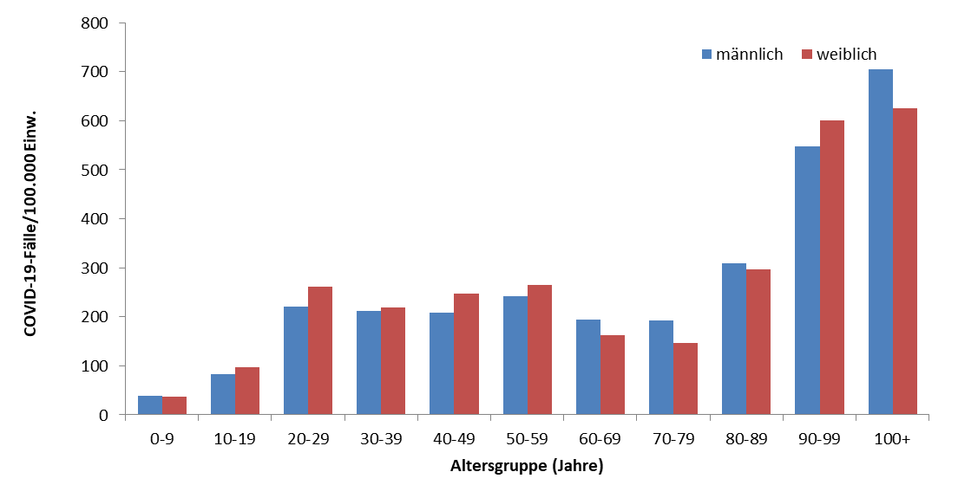
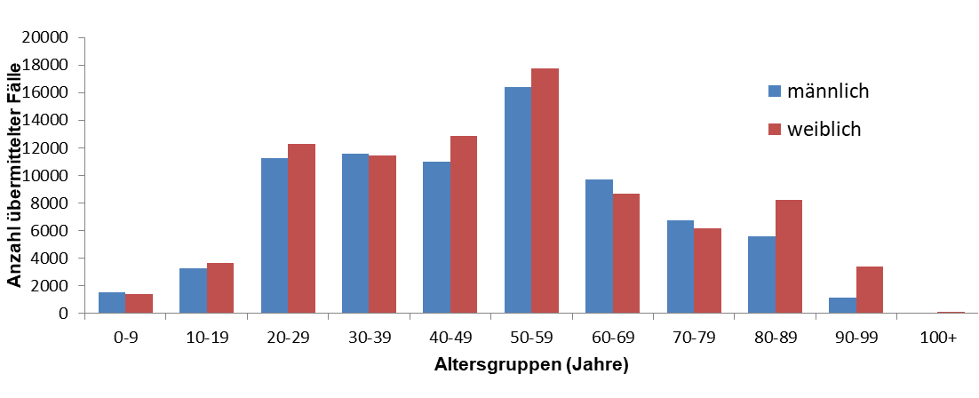
Alters- & Geschlechtsverteilung: Gesamtfälle; (Datenstand: 06.05.2020. 00:00)
Anzahl Gesamtfälle (m. Angaben zu Alter und Geschlecht) | 164.807 (163.860)
Median/Mittelwert Alter in Jahren | 50/50
Anteil 70 Jahre und älter (an allen Fällen) | 19%
Anteil männlich/weiblich | 47%/53%
Notes:
Quelle: Ordner des aktuellen Lageberichts S:\Projekte\RKI_nCoV-Lage\3.Kommunikation\3.7.Lageberichte
Reiter Alter-Geschlecht
Reiter AG10-Geschlecht für Anteil >= 70 und Abbildung

Slide 19
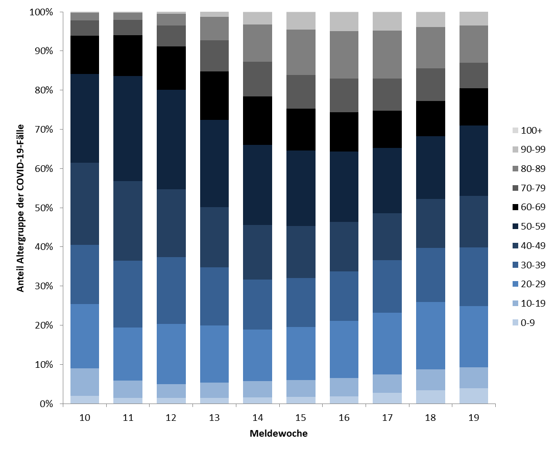
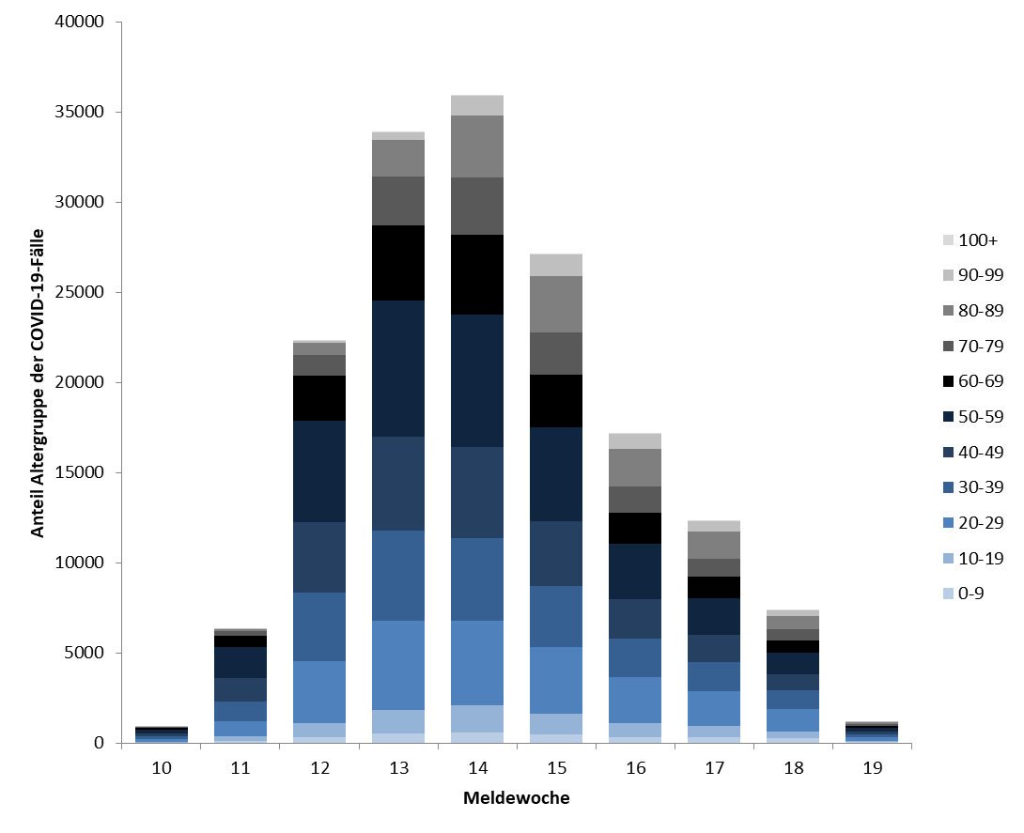
Altersverteilung nach Meldewoche: Gesamtfälle
(Datenstand: 06.05.2020. 00:00)
Anzahl Gesamtfälle m. Angaben | 164.631
Notes:
Quelle: Ordner des aktuellen Lageberichts S:\Projekte\RKI_nCoV-Lage\3.Kommunikation\3.7.Lageberichte
Reiter AG10-Meldewoche
Anzahl Gesamtfälle mit Angaben = Summe aus den Fallzahlen der dargestellten Meldewochen summieren (ohne unbekannt)

Slide 20
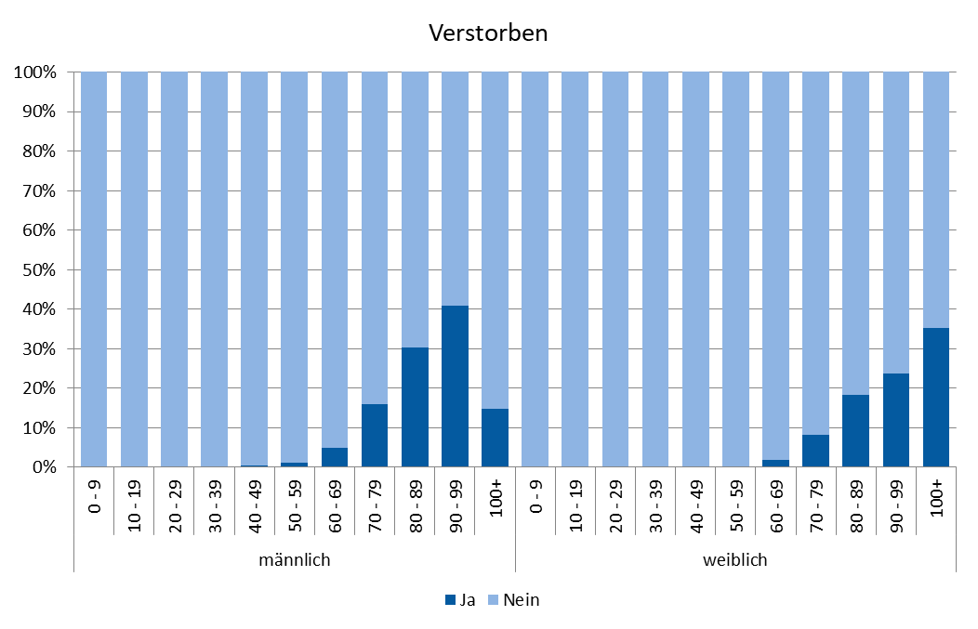
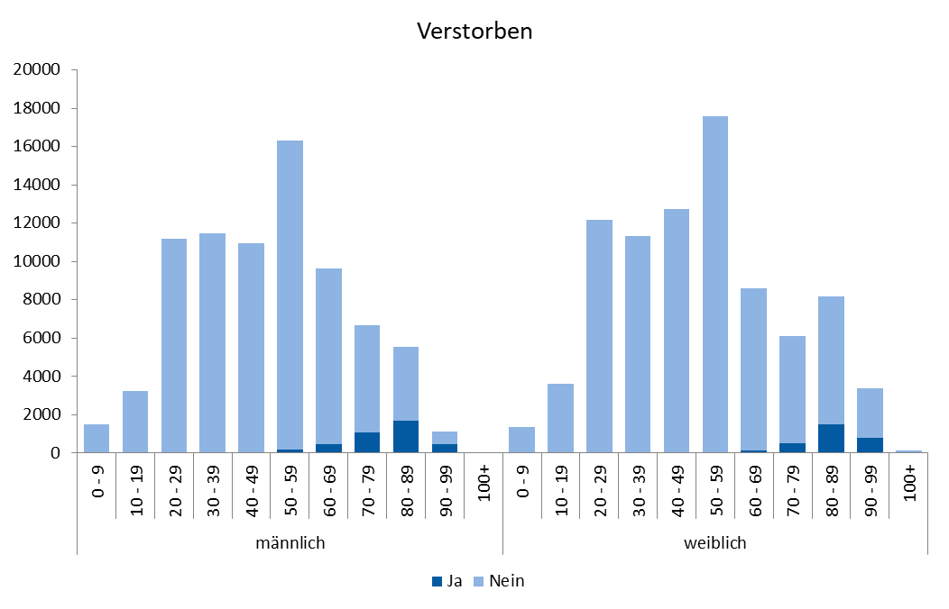
Alters- & Geschlechtsverteilung: Todesfälle; (Datenstand: 06.05.2020. 00:00*)
Todesfälle | 6.996
Todesfälle mit Angaben zu Alter und Geschlecht | 6.987
Median Alter in Jahren | 82
Mittelwert Alter in Jahren | 81
Anteil 70 Jahre und älter | 87%
Männer | 56%
Frauen | 44%
* 1 Todesfall bei 0-Jährigem Kind ist eine Fehleingabe durch GA, Geburtsdatum 1932
Notes:
Quelle: Ordner des aktuellen Lageberichts S:\Projekte\RKI_nCoV-Lage\3.Kommunikation\3.7.Lageberichte
Reiter Todesfälle für Angaben in der linken Tabelle
Reiter AG10-Geschlecht Verstorben für Abbildung
Untere Tabelle aus Präsentation für Wieler mit aktuellem Datum: S:\Projekte\RKI_nCoV-Lage\3.Kommunikation\6.3 Vorträge\

Slide 21
Todesfälle nach Altersgruppen; (Datenstand: 06.05.2020. 00:00)
 | Altersgruppe in Jahren
Geschlecht | 0-9 | 10-19 | 20-29 | 30-39 | 40-49 | 50-59 | 60-69 | 70-79 | 80-89 | 90-99 | 100+
männlich |  | 1 | 5 | 11 | 37 | 176 | 466 | 1.073 | 1.681 | 452 | 4
weiblich | 1 |  | 2 | 5 | 12 | 57 | 161 | 507 | 1.489 | 806 | 41
Notes:
Quelle: Ordner des aktuellen Lageberichts S:\Projekte\RKI_nCoV-Lage\3.Kommunikation\3.7.Lageberichte
Reiter Todesfälle für Angaben in der linken Tabelle
Reiter AG10-Geschlecht Verstorben für Abbildung
Untere Tabelle aus Präsentation für Wieler mit aktuellem Datum: S:\Projekte\RKI_nCoV-Lage\3.Kommunikation\6.3 Vorträge\

Slide 22
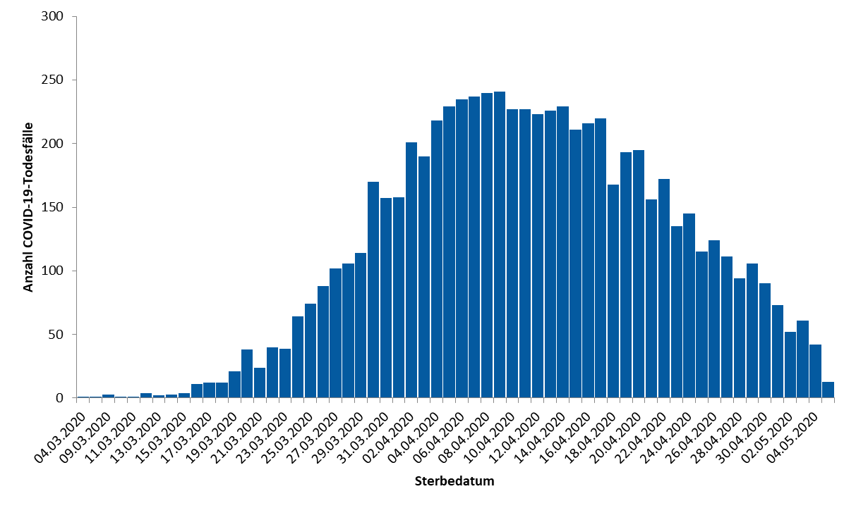
Fälle nach gemeldetem Todesdatum;
(Datenstand 06.05.2020 00:00Uhr)

Slide 23
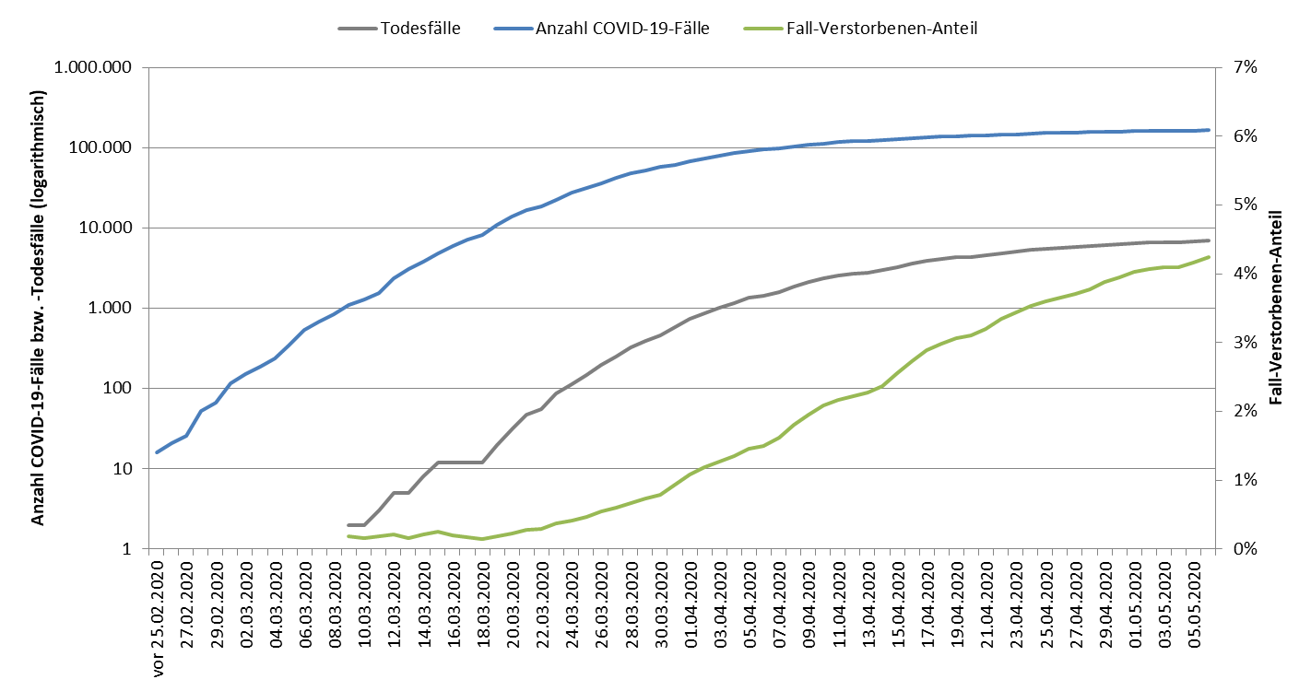
Fall-Verstorbenen-Anteil; (Datenstand: 06.05.2020. 00:00)
Notes:
Excel File: Zahlen_kumulativ

Slide 24
DIVI Intensivregister; (Datenstand: 06.05.2020, 9:15)
Aktuelle Anzahl meldender Kliniken/Abteilungen im Register: 1.218
 | Anzahl_Covid19 | Prozent | Differenz zum Vortag
Aktuell: in intensivmedizinischer Behandlung | 1.884 |  | -53
- davon beatmet | 1.311 | 70% | -35
Gesamt: abgeschlossene Behandlung | 10.312 |  | +138
- davon verstorben | 2.923 | 28% | +24
Anzahl | Low care ICU | High care ICU | ECMO | Gesamt | Differenz zum Vortag
Belegt | 6.035 | 13.378 | 214 | 19.627 | +447
Frei | 3.103 | 8.624 | 539 | 12.266 | -550
Notes:
Quelle: Bericht DIVI-Intensivregister; per Email

Slide 25
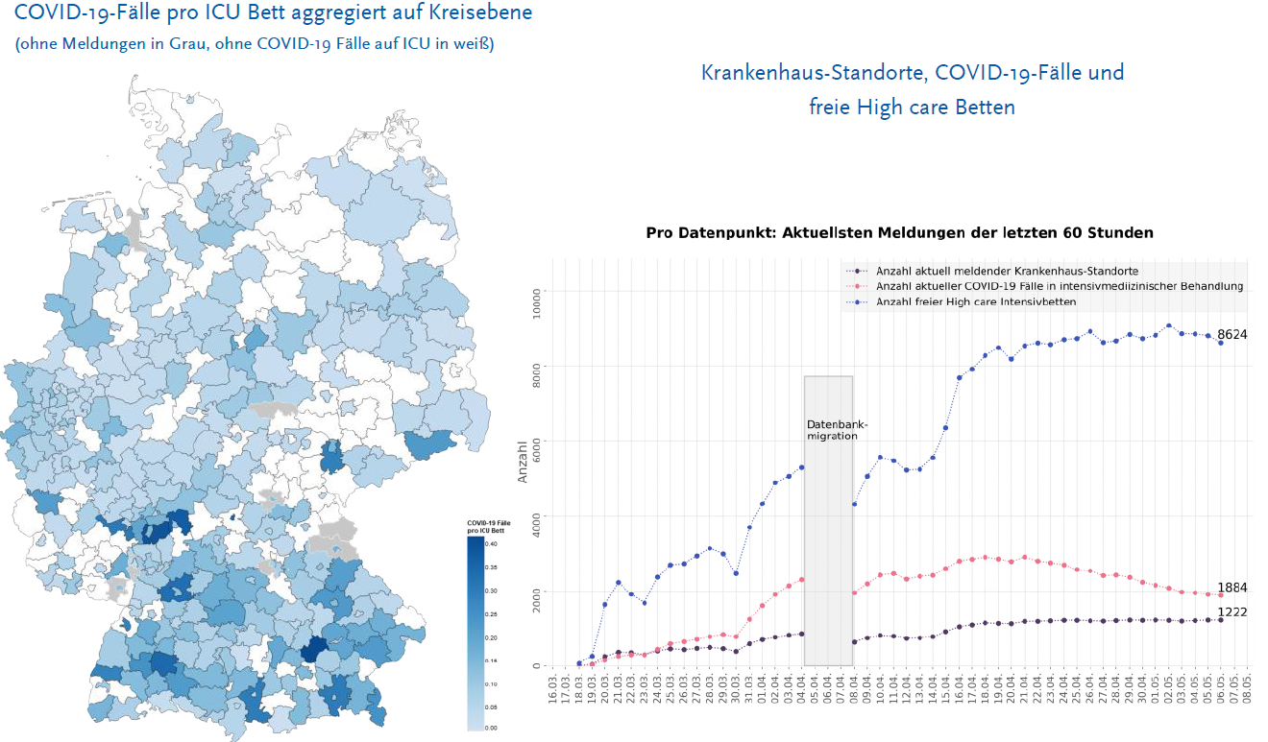
DIVI Intensivregister; (Datenstand: 06.05.2020, 09:15)
Notes:
Quelle: Bericht DIVI-Intensivregister; per Email

Slide 26
Prognose benötigter Intensivbetten für SARS-CoV-2 Fälle; (Datenstand: 04.05.2020)
Notes:
Quelle: Bericht DIVI-Intensivregister; per Email

Slide 27
Übermittelte Fälle nach Tätigkeit oder Betreuung in Einrichtungen; (Datenstand: 06.05.2020. 0:00)
Übermittelte COVID-19-Fälle nach Tätigkeit oder Betreuung in Einrichtungen mit besonderer Relevanz für die Transmission von Infektionskrankheiten (Angaben für 162.905 Fälle*, davon 59.434 nicht erhoben oder nicht ermittelbar)
Einrichtung gemäß |  | Gesamt | Hospitalisiert | Verstorben | Genesen (Schätzung)
§ 23 IfSG (z.B. Krankenhäuser, ärztliche Praxen, Dialyseeinrichtungen und Rettungsdienste) | Betreut/ untergebracht | 2.303 | 1.506 | 413 | 1.256
 | Tätigkeit in Einrichtung | 10.269 | 450 | 17 | 9.227
§ 33 IfSG (z.B. Kitas, Kinderhorte, Schulen, Heime und Ferienlager) | Betreut/ untergebracht | 1.682* | 47 | 1 | 1.538
 | Tätigkeit in Einrichtung | 2.050 | 105 | 7 | 1.906
§ 36 IfSG (z.B. Pflegeeinrichtungen, Obdachlosen-unterkünfte, Einrichtungen zur gemeinschaftlichen Unterbringung von Asylsuchenden, sonstige Massenunterkünfte, Justizvollzugsanstalten) | Betreut/ untergebracht | 12.756 | 2.875 | 2.505 | 7.246
 | Tätigkeit in Einrichtung | 7.503 | 306 | 30 | 6.439
§ 42 IfSG (z.B. Küchen von Gaststätten und sonstigen Einrichtungen mit oder zur Gemeinschaftsverpflegung) | Tätigkeit in Einrichtung | 1.416 | 99 | 57 | 981
Ohne Tätigkeit, Betreuung oder Unterbringung in genannten Einrichtungen |  | 67.158 | 12.125 | 4.242 | 14.232
* Für Betreuung nach §33 nur Fälle unter 18 Jahren berücksichtigt, da bei anderer Angabe von Fehleingaben ausgegangen werden kann
Notes:
Excel-File: Covid19_Liste_stand_xxx
Reiter: Einrichtung_Details
* Spalte H
Reite Exposition:
Keine Tätigkeit, Betreuung, Unterbringung in genannten Einrichtungen = Ohne
Unbekannt = nicht erhoben+nicht ermittelbar

Slide 28
Fälle unter Personal in medizinischen Einrichtungen
(Datenstand: 06.05.2020. 00:00)
In medizinischen Einrichtungen* gemäß § 23 Abs. 3 IfSG tätig
  10.269 übermittelte COVID-19-Fälle
  Altersmedian: 42 Jahre
  Geschlechterverteilung: 72% weiblich; 28% männlich
  Hospitalisiert: 450 Personen (4,4%; 9.520 Fälle mit Angaben)
  Genesen: ca. 9.227(90%)
  Verstorben: 17 Personen (0,2%)
    15 Männer, 2 Frauen; Altersspanne: 48-82 Jahre
    15 waren hospitalisiert
*Zu den Einrichtungen zählen z.B. Krankenhäuser, Arztpraxen, Dialyseeinrichtungen, ambulante Pflegedienste und Rettungsdienste
Notes:
Excel-Tabelle: Linelist
Reiter Einrichtung_Detail (Spalte Y,Z)
Details zu Verstorbenen
Reiter bestätigte Fälle (0 Uhr); Sortieren nach §23 Tätig, VerstorbenStatus

Slide 29
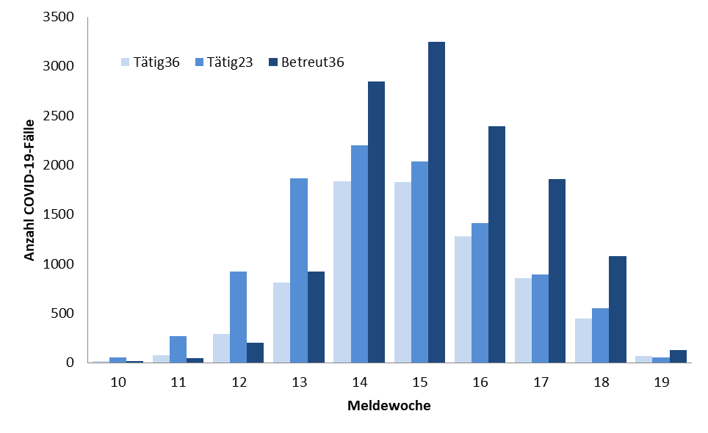
Übermittelte Fälle nach Tätigkeit oder Betreuung in Einrichtungen nach Meldewoche; (Datenstand: 06.05.2020. 00:00)
Notes:
Extel-tabelle Linelist
Reiter Einrichtungen_Grafik

Slide 30
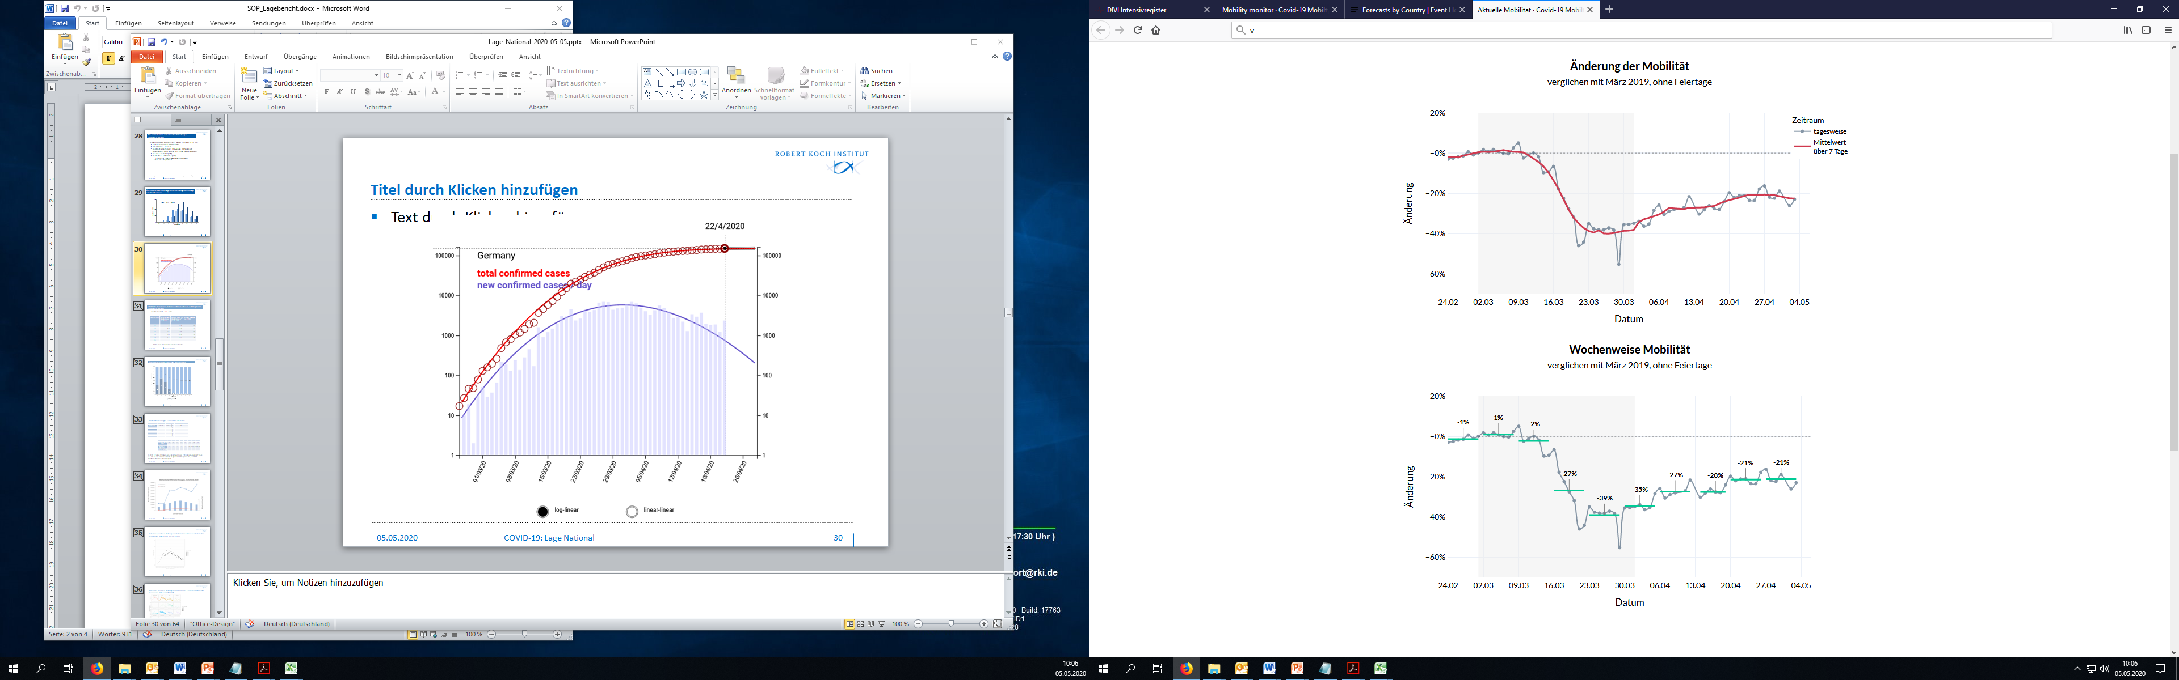
Aktuelle Mobilität (Datenstand 03.05.2020)
Notes:
http://rocs.hu-berlin.de/covid-19-mobility/de/current-mobility/

Slide 31
Aktuelle Mobilität (Datenstand 03.05.2020)
Link zum Mobility Monitor http://rocs.hu-berlin.de/covid-19-mobility/de/mobility-monitor/
Notes:
http://rocs.hu-berlin.de/covid-19-mobility/de/current-mobility/

Slide 32
COVID-19: Nosokomiale Ausbrüche in Krankenhäusern und Pflegeheimen; (Datenstand: 20.04.2020. 00:00)
Seit Anfang März (11. KW)
Meldewoche | Nosokomiale Ausbrüche (n=111) | Anzahl Fälle in Ausbrüchen* (n=1.613) | Anzahl Todesfälle (n=120)
11 | 5 | 241 | 30
12 | 10 | 168 | 14
13 | 36 | 605 | 48
14 | 33 | 418 | 24
15 | 27 | 181 | 4
16
*Fälle nach Meldedatum KW des Ausbruchs
Notes:
Email 27.4.2020
Liebe Sandra,
wir haben die Berechnung nochmal angepasst und warten noch auf Daten von FG31, daher gibt es bisher noch keine Aktualisierung der nosokomialen Ausbruchszahlen. Im Laufe der Woche bekommen wir eine sinnvolle Auswertung hin.
Grüße,
Sebastian

Slide 33
Übermittelte COVID-19-Fälle nach Expositionsort
Notes:
NEU: Datenquelle: COVID-19-Cube
----------
Datenquelle: Covid19_Liste, Datenblätter: Expositionsort - Wichtig: vor der nächsten Filterung den vorherigen Filter entfernen!
Expositionsland: 1. Ebene (ohne Deutschland)
Häufig genannte Regionen: 2. Ebene; nach Land filtern

Slide 34
Anzahl Labortestungen (Datenstand 28.04.2020, 18:00 Uhr)
KW | Anzahl Testungen | Positiv getestet | Anzahl übermittelnde Labore
Bis einschl. 10 | 124.716 | 3.892 (3,1%) | 90
11 | 127.457 | 7.582 (5,9%) | 114
12 | 348.619 | 23.820 (6,8%) | 152
13 | 361.515 | 31.414 (8,7%) | 151
14 | 408.348 | 36.885 (9,0%) | 154
15 | 379.233 | 30.728 (8,1%) | 163
16 | 330.027 | 21.993 (6,7%) | 167
17 | 347.578 | 17.367 (5,0%) | 174
Summe | 2.427.493 | 173.681 (7,2%)
 | KW 10 | KW11 | KW12 | KW13 | KW14 | KW15 | KW16 | KW17
Anzahl übermittelnde Labore | 28 | 93 | 111 | 113 | 132 | 112 | 126 | 133
Testkapazität pro Tag | 7.115 | 31.010 | 64.725 | 103.515 | 116.655 | 123.304 | 136.064 | 141.815
Neu ab KW15: wöchentliche Kapazität anhand von Wochenarbeitstagen | - | - | - | - | - | 730.156 | 818.426 | 860.494
In KW 17 gaben 29 Labore einen Rückstau von insg. 2.393 abzuarbeitenden Proben an. 45 Labore nannten Lieferschwierigkeiten für Reagenzien, hauptsächlich Extraktionskits und Abstrichtupfer.

Slide 35
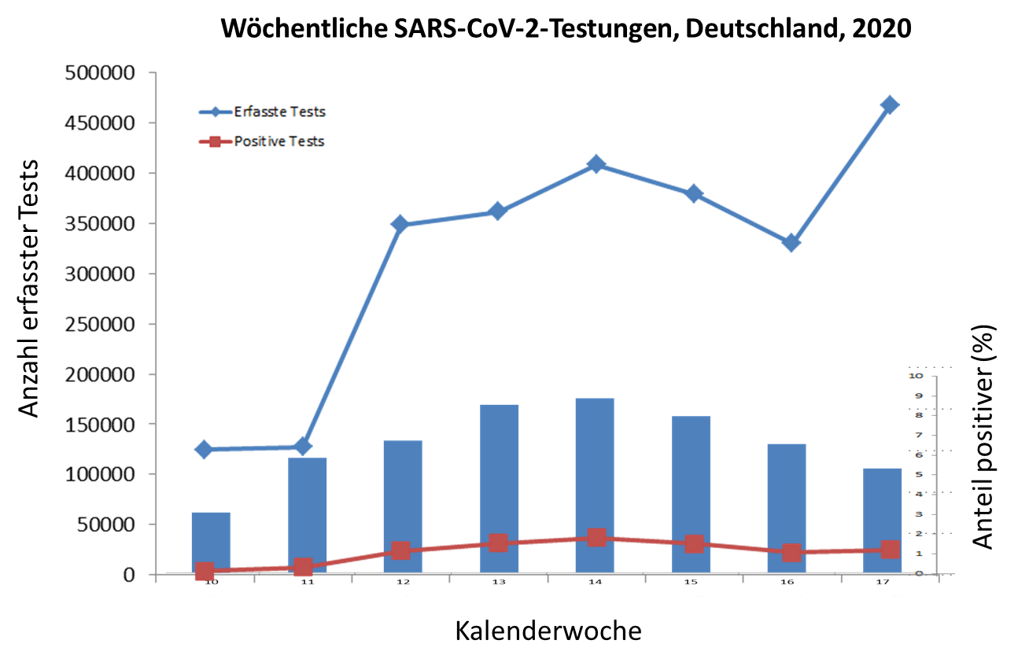

Slide 36
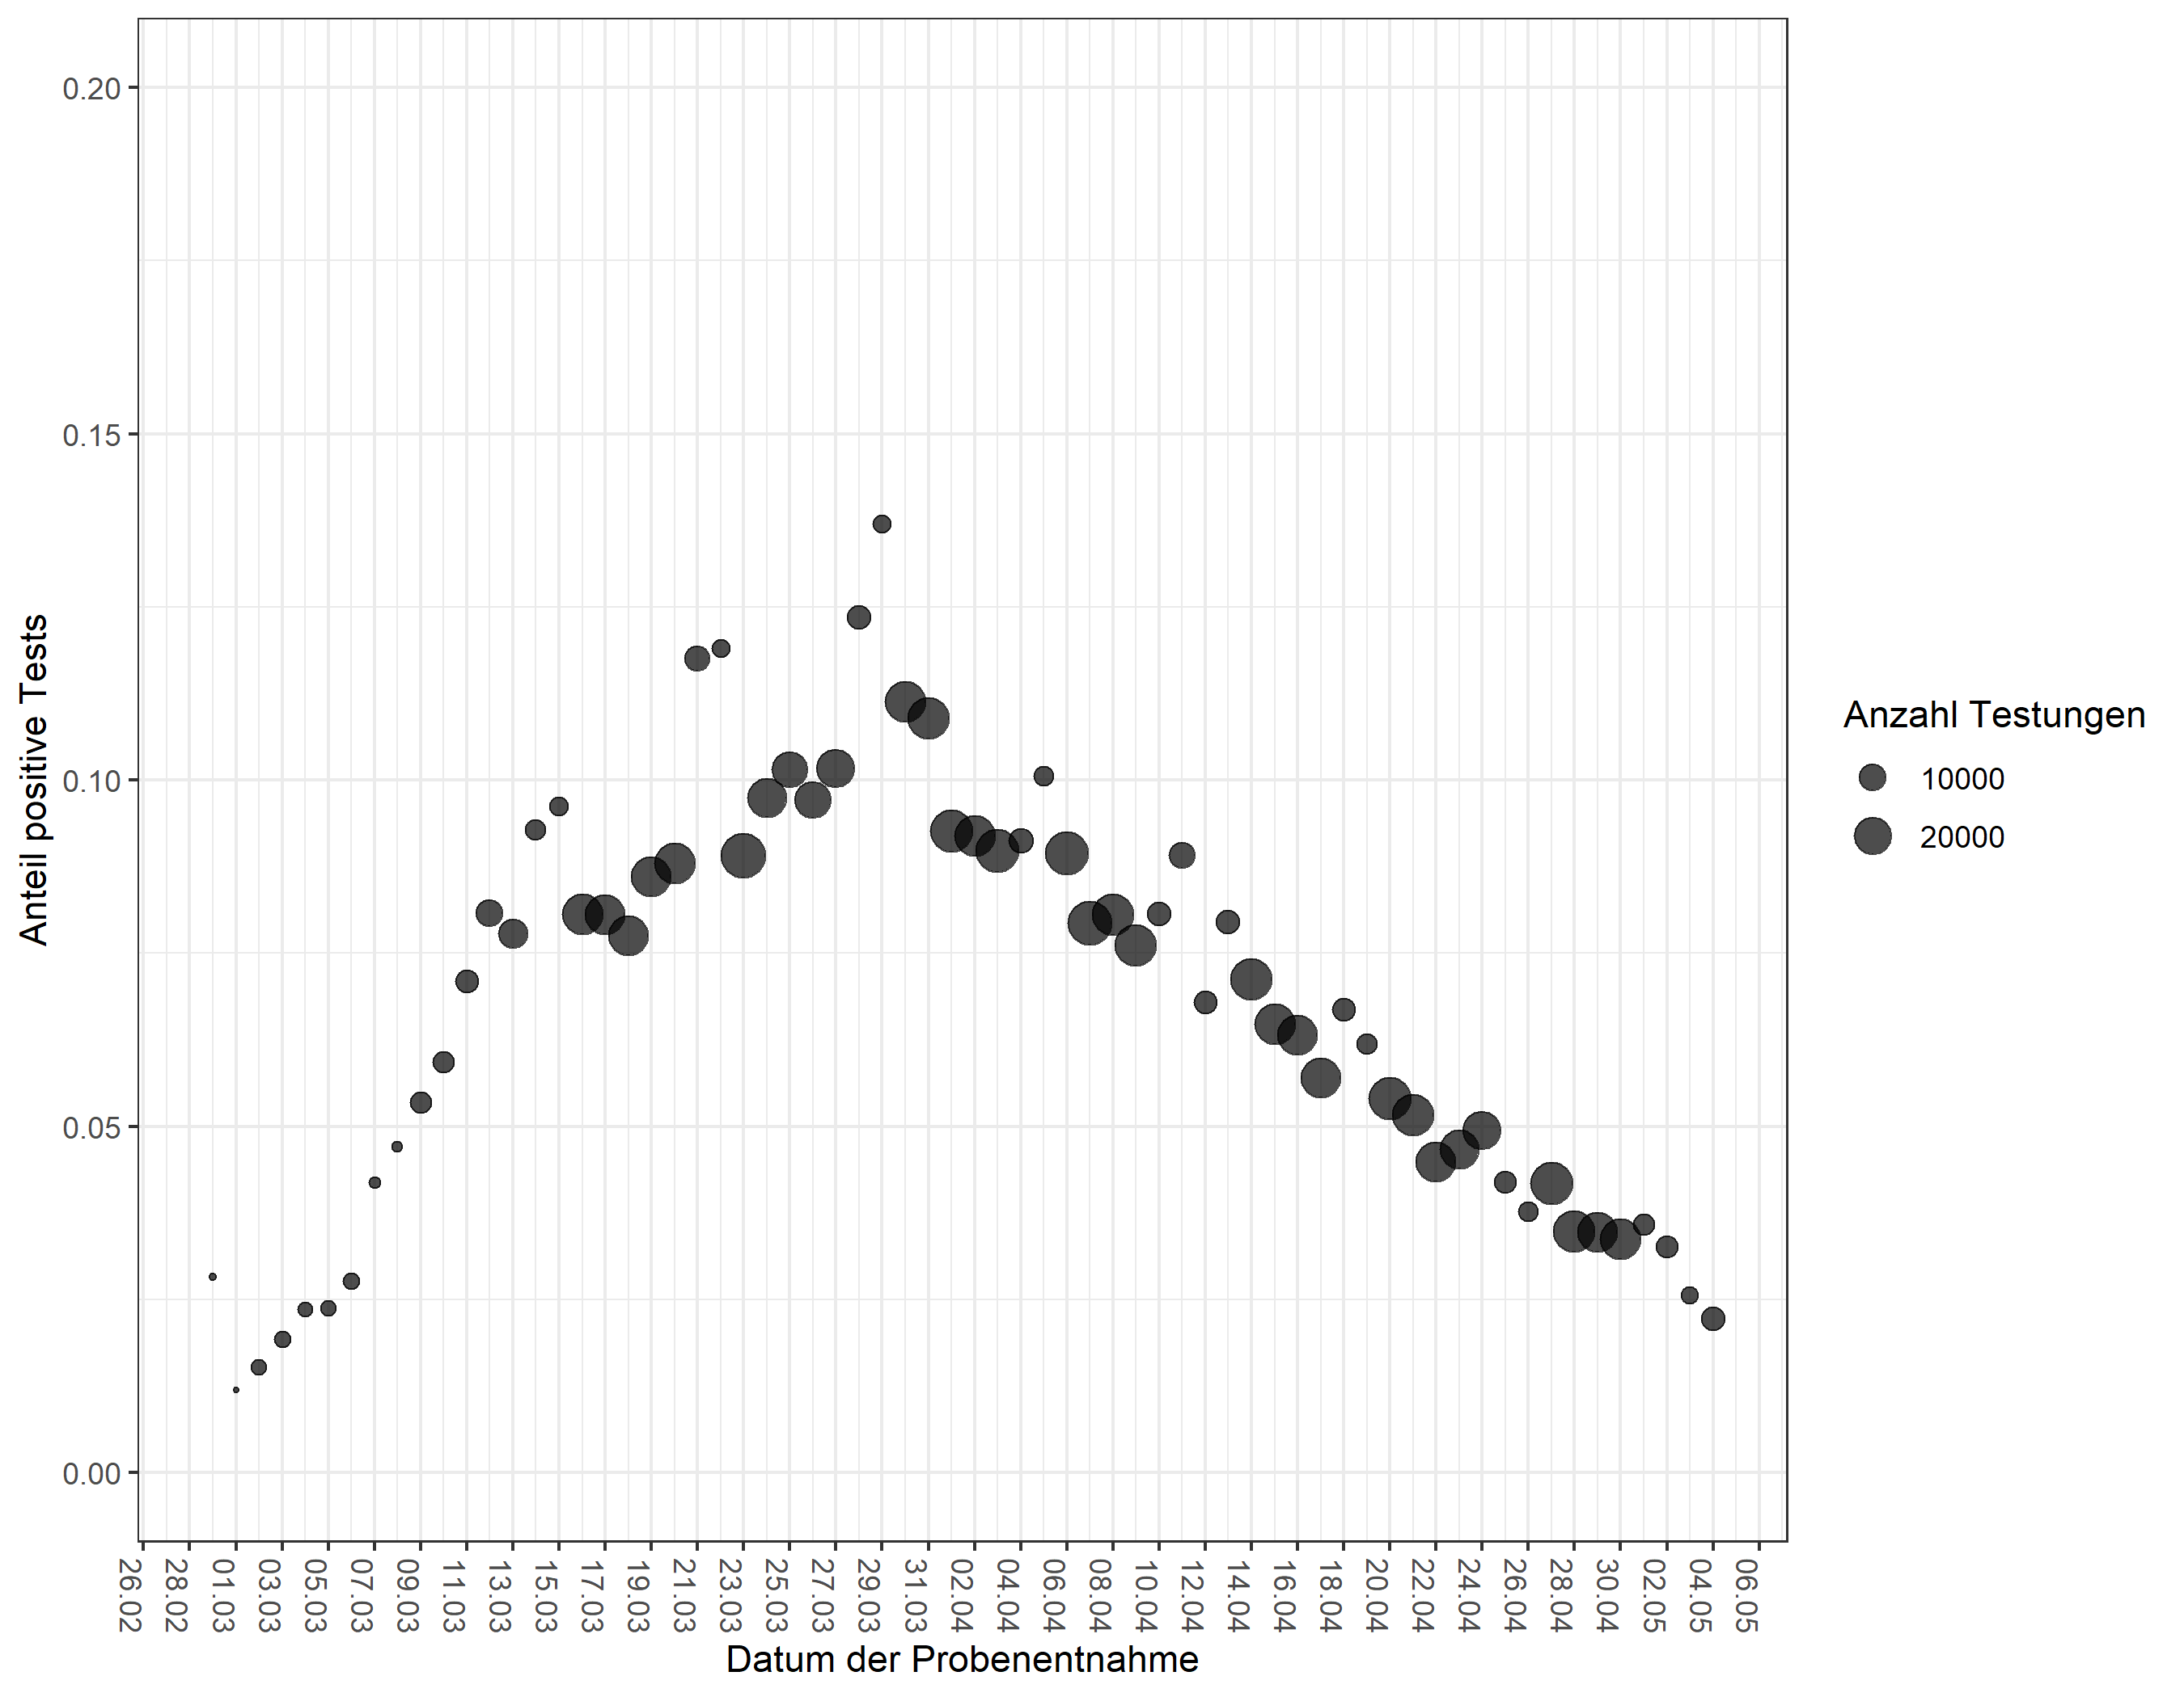
Anteil der positiven Testungen nach Datum der Probenentnahme für Deutschland (Datenstand 06.05.2020)

Slide 37
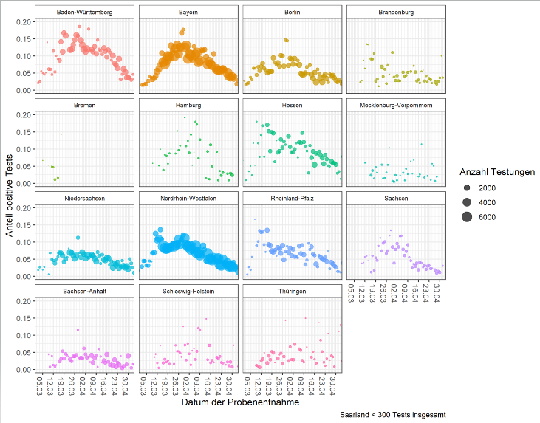
Anteil der positiven Testungen nach Datum der Probenentnahme und Bundesland (Datenstand 06.05.2020)

Slide 38
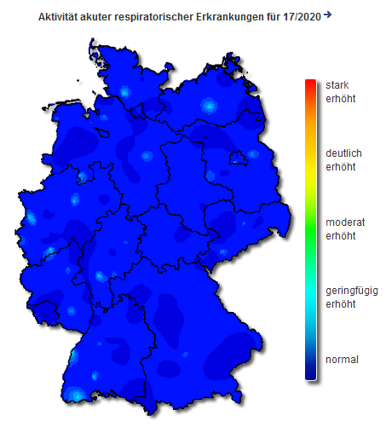
AGI, Stand 17. KW

Slide 39
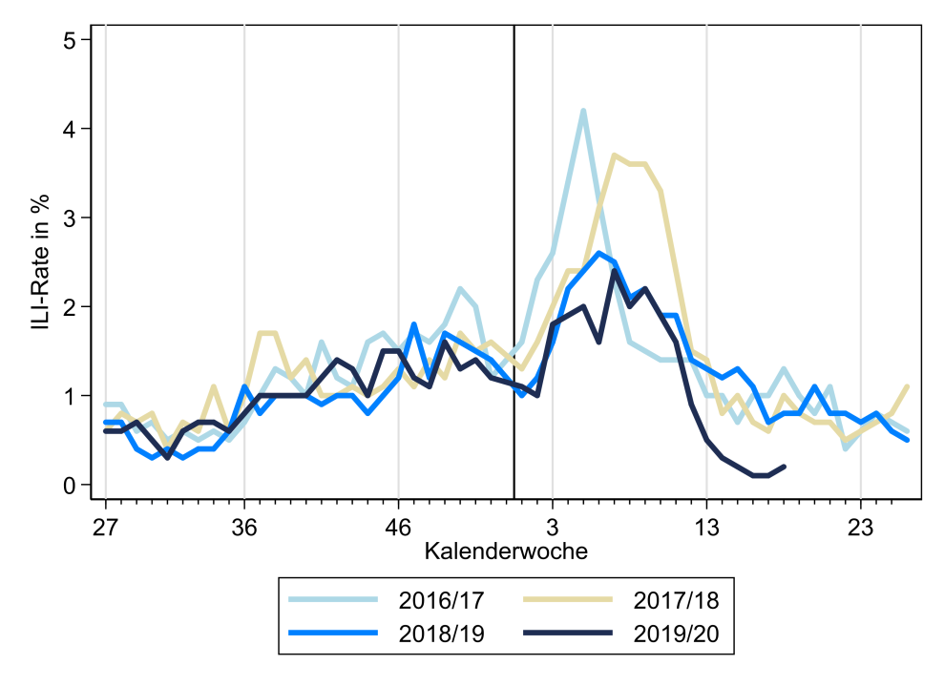
GrippeWeb – KW 18
Abb. 1: Vergleich der für die Bevölkerung in Deutschland geschätzten ILI-Raten (gesamt, in Prozent) in den Saisons 2016/17 bis zur 18. KW 2019/20. Der schwarze, senkrechte Strich markiert den Jahreswechsel.
https://grippeweb.rki.de/
Notes:
E-Mail von Ute 28.04.2020 17:31

Slide 40
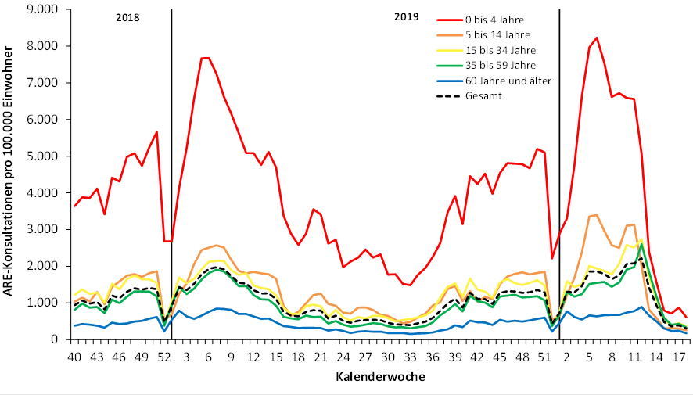
AGInfluenza ARE-Konsultationen KW 18
Abb. 2: Werte der Konsultationsinzidenz von der 40. KW 2018 bis zur 18. KW 2020 in fünf Altersgruppen und ge­samt in Deutschland pro 100.000 Einwohner in der jeweiligen Altersgruppe. Die senkrechte Linie mar­kiert die 1. KW des Jahres.

Slide 41
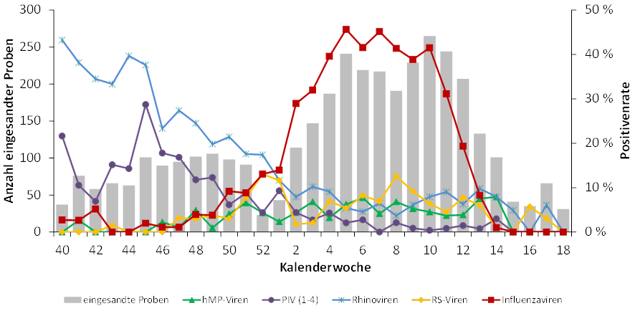
AG Influenza: ARE-Positivenrate KW 18
Abb. 3: Anteil positiver Influenza-, RS-, hMP-, PI- und Rhinoviren an allen im Rahmen des Sentinels ein­ge­sandten Proben (Positivenrate, rechte y-Achse, Linien) sowie die Anzahl der an das NRZ für Influ­en­za­viren eingesandten Sentinelproben (linke y-Achse, graue Balken) von der 40. KW 2019 bis zur 18. KW 2020.

Slide 42
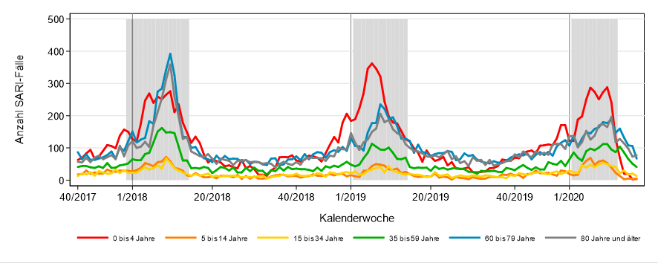
ICOSARI – KW 17
Abb. 4: Wöchentliche Anzahl der SARI-Fälle (ICD-10-Codes J09 – J22) mit einer Verweildauer bis zu einer Woche von der 40. KW 2017 bis zur 17. KW 2020, Daten aus 71 Sentinelkliniken. Die senkrechte Linie markiert jeweils die 1. KW des Jahres, der Zeitraum der Grippewelle ist grau hinterlegt.

Slide 43
COVID-19-Fälle
Hospitalisiert mit respiratorischer Diagnose, Datenstand 22.04.2020
N=2.204 (plus 641 Patienten mit Verdacht auf COVID-19)
Anteil männliche Fälle: 53% Altersmedian: 73
Anteil Intensivpatienten: 31% männlich: 64%, Altersmedian: 72
Anteil beatmete Patienten: 14% männlich: 65%, Altersmedian: 74
Anteil verstorbene Patienten: 11% männlich: 57%, Altersmedian: 81
Anteil noch liegend: 51%
Notes:
ICOSARI Email FG36 Dienstag oder Mittwoch

Slide 44
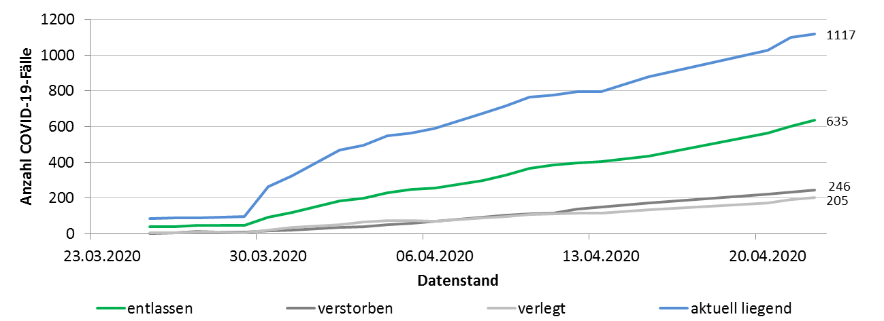
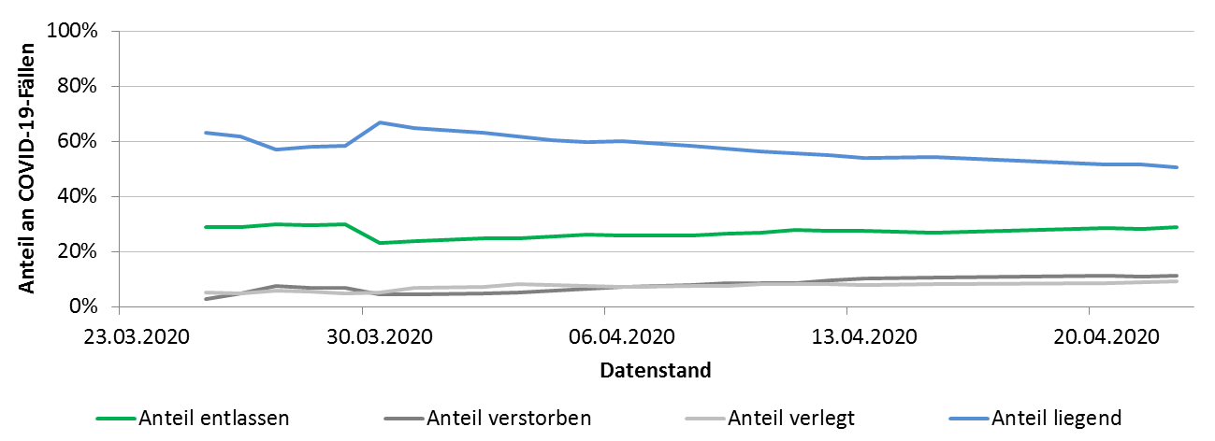
COVID-19-Fälle

Slide 45
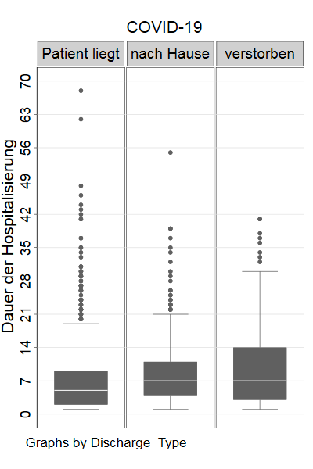
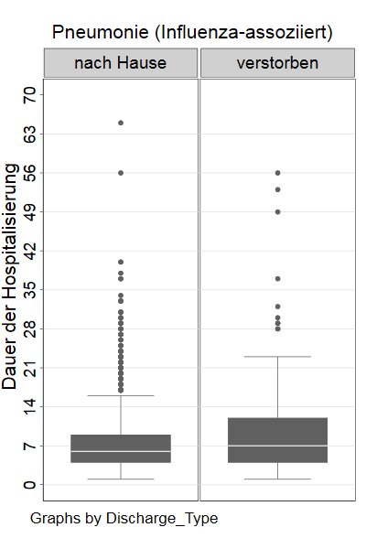
Dauer der Hospitalisierung - Outcome

Slide 46
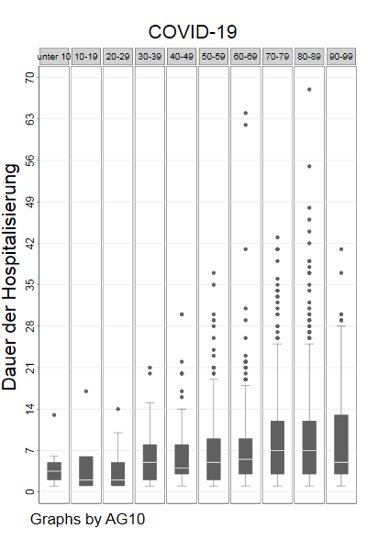
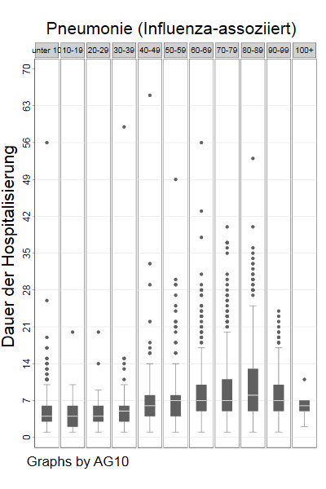
Dauer der Hospitalisierung - Altersgruppen

Slide 47
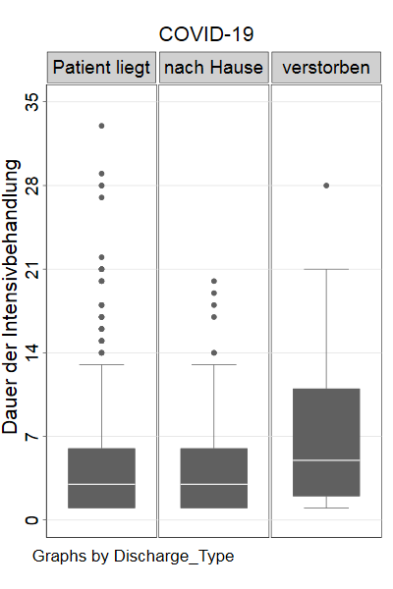
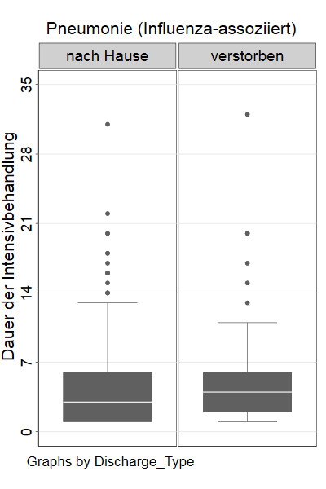
Dauer der Intensivbehandlung - Outcome

Slide 48
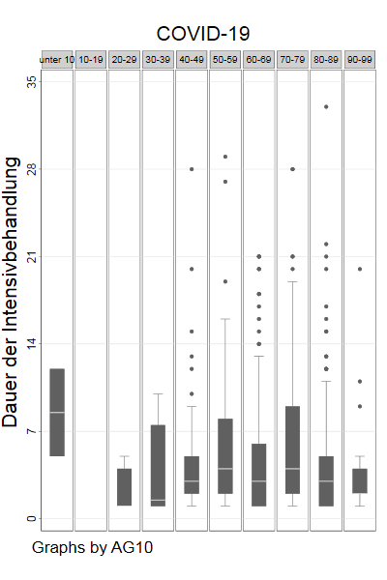
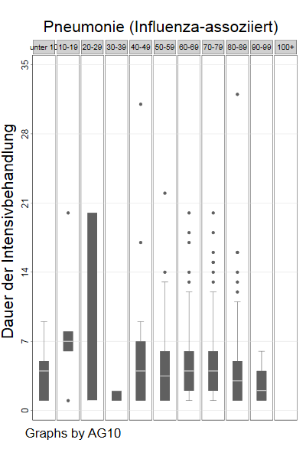
Dauer der Intensivbehandlung - Altersgruppen

Slide 49
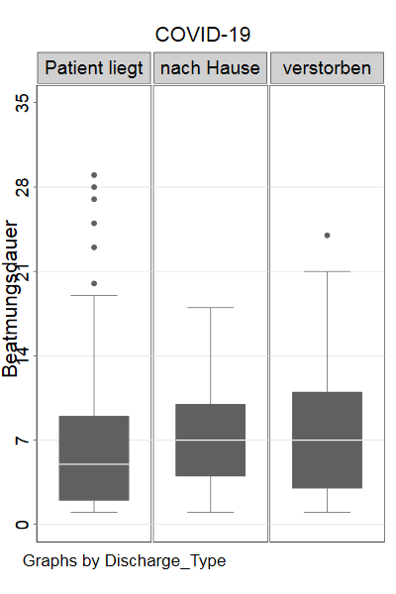
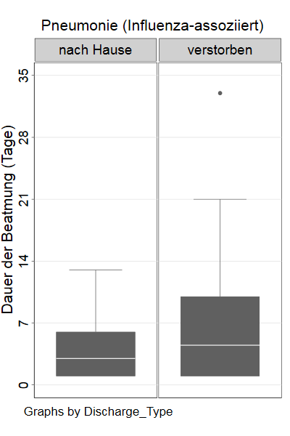
Dauer der Beatmung - Outcome

Slide 50
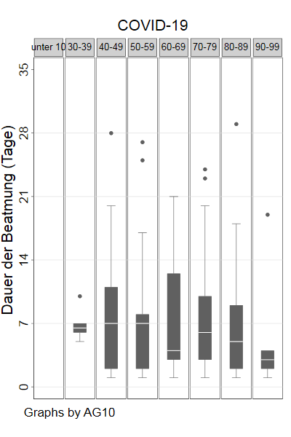
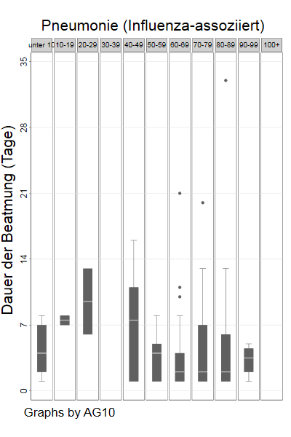
Dauer der Beatmung - Altersgruppen

Slide 51
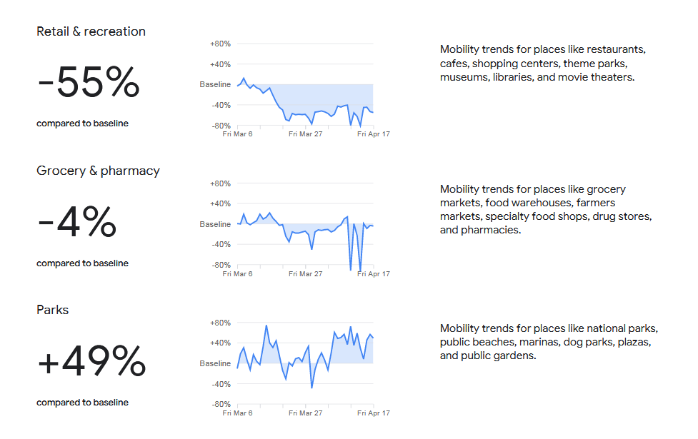
Mobilitätsanalyse (Mobility Change) von Google mit 6 Kategorien und auch nach Bundesland (Datenstand: 17.04.2020)
Allgemein hat die Mobilität in Deutschland abgenommen, aber in "Parks" und "Residential area" wurde ein Anstieg beobachtet.
https://www.google.com/covid19/mobility/

Slide 52
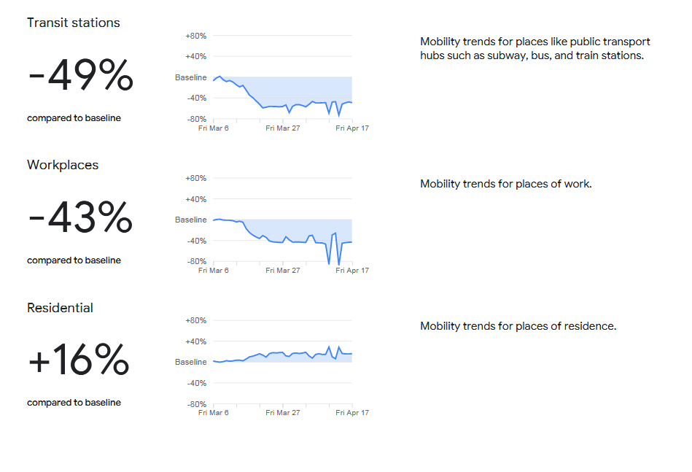
Mobilitätsanalyse – Teil 2

Slide 53
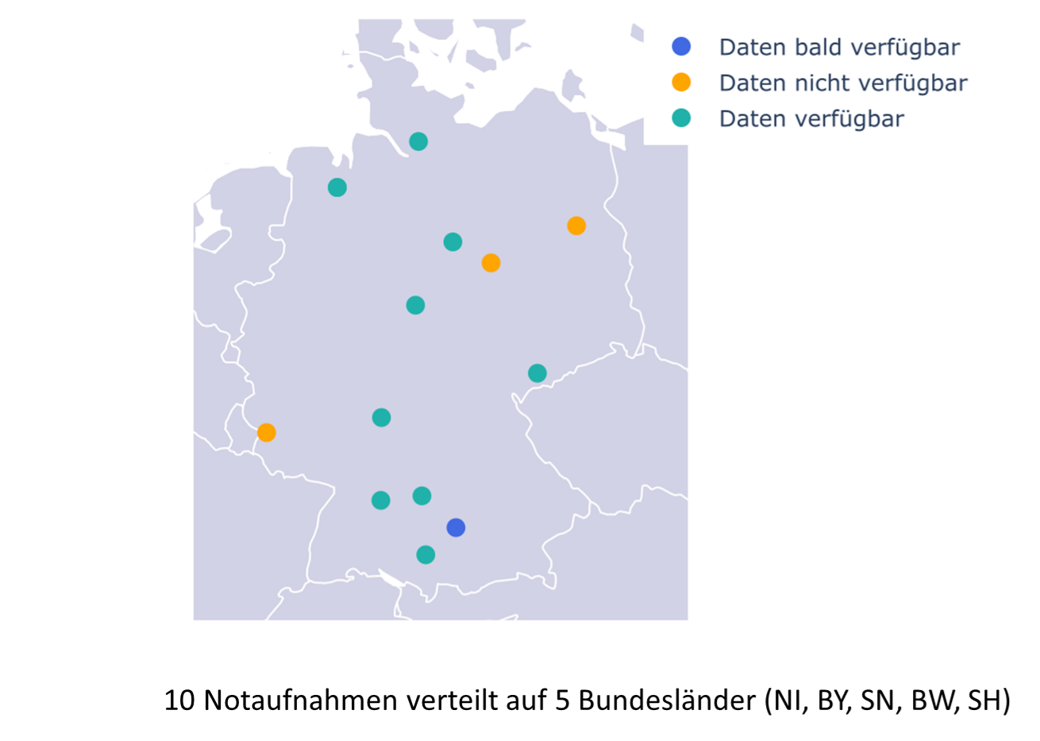
Notaufnahmen: Konsultationen alle Ursachen (Stand 28.04.2020)
Notes:
Email Madlen Schranz

Slide 54
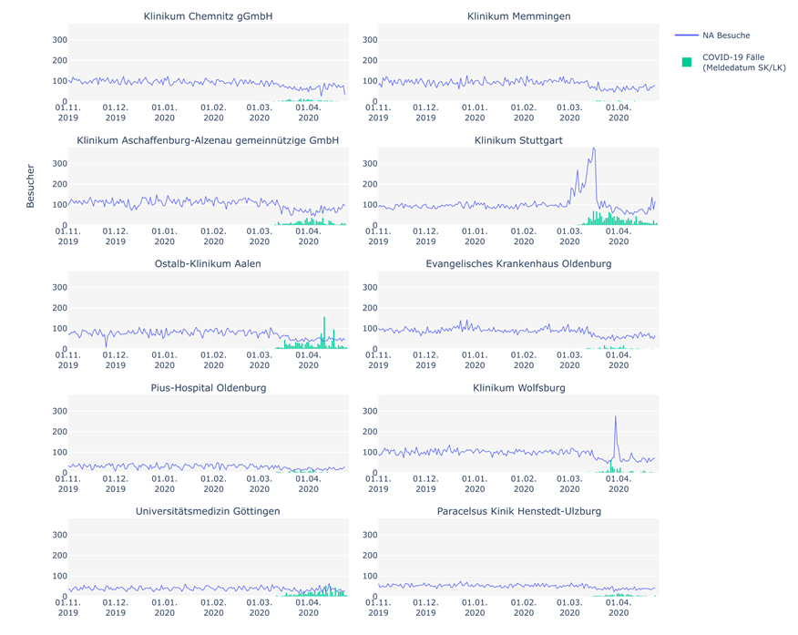
Besuche pro Notaufnahme

Slide 55
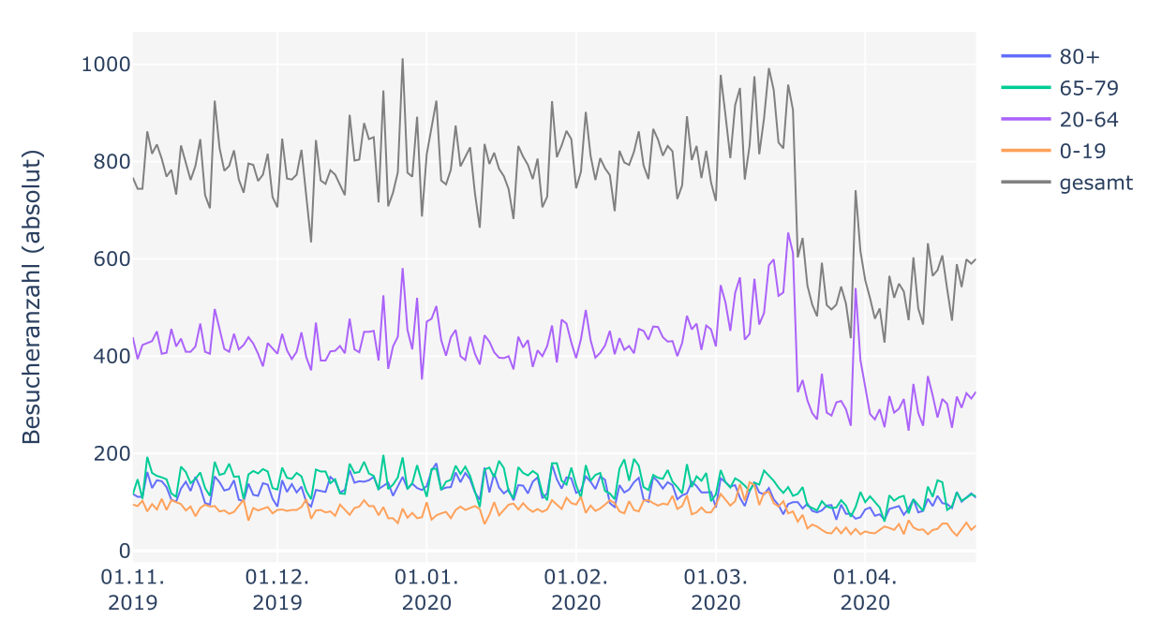
Situation Report – Besucheranzahl Gesamt & nach Altersgruppen

Slide 56
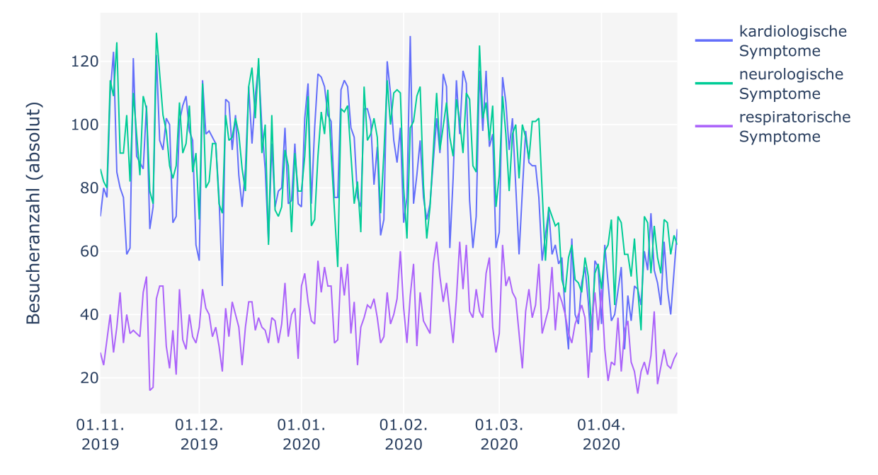
AKTIN- Syndromische Surveillance in Notaufnahmen

Slide 57
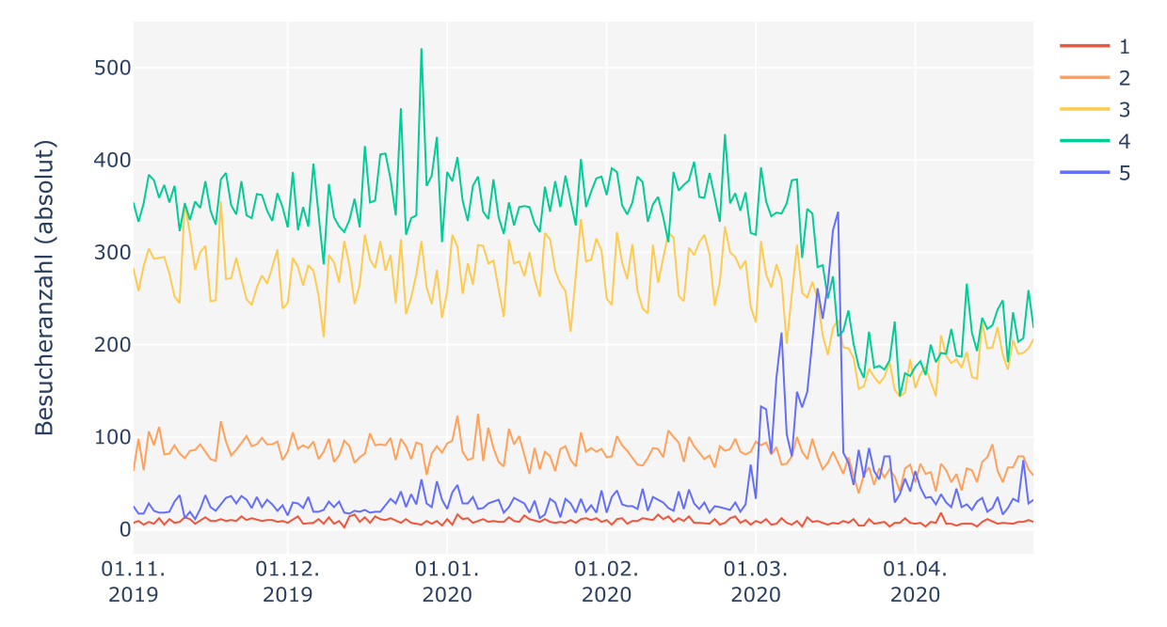
Situation Report – Besucheranzahl nach Triage Level
Triage Level 1 = Sofort, Triage Level 5 = Nicht dringend

Slide 58

Exzessmortalität Europa:
EUROMOMO-Woche 17 – Pooled number of deaths
Notes:
https://www.euromomo.eu/graphs-and-maps/
Immer Donnerstags

Slide 59

EUROMOMO-Woche 17: Weekly Z-Score by country
Notes:
https://www.euromomo.eu/

Slide 60
EUROMOMO-Woche 17: Weekly Z-Score by country

Slide 61
EUROMOMO-Woche 17: Weekly Z-Score by country

Slide 62

Exzessmortalität Deutschland (bis Mitte März 2020)
https://www.destatis.de/DE/Themen/Querschnitt/Corona/Gesellschaft/bevoelkerung-sterbefaelle.html
Notes:
https://www.euromomo.eu/
Immer Freitags

Slide 63

Kapazitäten für die Durchführung von Infektionsschutzmaßnahmen; 05.05.2020
Rückmeldungen aus 11 Bundesländern
in Thüringen besteht aktuell Unterstützungsbedarf in 2 Gesundheitsämtern
LK Ilm-Kreis und SK Weimar
in Sachsen besteht Unterstützungsbedarf im Gesundheitsamt des LK Vogtlandkreis
Notes:
Mit Datenstand vom 05.05.2020 17:00 Uhr sind Rückmeldungen aus 11 von 16 Bundesländern eingegangen. In Thüringen besteht aktuell Unterstützungsbedarf in 2 Gesundheitsämtern, nämlich im LK Ilm-Kreis und SK Weimar. In Sachsen besteht Unterstützungsbedarf im Gesundheitsamt des LK Vogtlandkreis. Im Bremer Gesundheitsamt (GAB) gibt es zwar Engpässe. Diese Engpässe werden in den nächsten zwei Wochen aber durch die Anleitung und Anstellung von so genannten 'Containment-Scouts' aus Bremer Bewerbungen kompensiert (bis zu ca. 140 Personen).
Aus den übrigen 8 Bundesländern sind keine aktuellen Kapazitätsengpässe übermittelt worden (siehe Abbildung 1).
Zusätzlich haben der LK Harz (Sachsen-Anhalt) ab der 20. KW und der SK Gera (Thüringen) ab dem 25.05.2020 absehbaren Unterstützungsbedarf angemeldet.

Slide 64
Amtshilfeersuchen I
BL | Kreis | Datum Beginn | Details | RKI-Mitarbeitende
BY | Starnberg | 30.01.2020 | WEBASO-Cluster | Nadine Zeitlmann, Andreas Reich, Sonja Boender, N. Muller, Kirsten Pörtner
NW | Heinsberg | 27.02.2020 | Fälle nach Karnevalsveranstaltung | Juliane Seidel, M. Schranz, Doreen Staat
NW | Telefonische Beratung | 01.03.2020 | Fachliche Unterstützung des RKI bei den vielfältigen Anfragen Ministerium für Arbeit, Gesundheit und Soziales in NRW | Muna Abu Sin
BY | Freising | 05.03.2020 | Ausbruchs im Landkreis, Unterstützung bei KoNa | Michael Brandl, Jennifer Bender, Nadine Zeitlmann
BE | Mitte | 9.03.2020; 22.03.20 | Cluster im Zusammenhang mit einem Großraumbüro | Nadine Muller
BY | Nürnberg | 10.03.2020 | Unterstützung bei KoNa in Arztpraxis mit SARS-CoV-2-positivem Arzt | Sonia Boender, Kai Michaelis, Jennifer Bender
BY | Tirschenreuth | 19.03.2020; 23.04.2020 | 40 Fälle nach Starkbierfest; Europäisches mobiles Labor angefordert (Kapazität bis zu 100 Proben/Tag) | Michael Brandl, Sybille Rehmet
SL | Sankt Wendel | 20.03.2020 | Ausbruch im Krankenhaus mit SARS-CoV2-positiven Mitarbeitern | Tim Eckmanns, Kirsten Pörtner
ST | Wittenberg | 26.03.2020 | Großer Ausbruch LK Wittenberg – Unterstützung bei KoNa in Altenpflegeheim zusätzl. Ausbruch in Krankenhaus | Christina Frank, Marina Lewandowsky, Neil Saad
HH | Hamburg | 30.03.2020 | Probleme mit der Datenerfassung und Übermittlung | Herman Claus
BB | Potsdam | 03.04.2020 | Ausbruch im Ernst-von-Bergmann-Klinikum Potsdam | Tim Eckmanns, Muna Abu Sin, Felix Moek
ST | Halberstadt | 03.04.2020 | Ausbruch in einer Flüchtlingsunterkunft | Sabine Vygen-Bonnet, Navina Sarma
BE | Berlin Hellersdorf & Lichtenberg | 03.04.2020 | Ausbruch in Unfallkrankenhaus Hellersdorf– 3 nosokomiale Infektionen, 25 MA positiv; Ausbruch in KH Lichtenberg | Tim Eckmanns, Sebastian Haller
HB | Bremen | 08.04.2020 | Klinikum Links der Weser – noch keine genauen Infos | Tim Eckmanns & Sebastian Haller
Notes:
Vergleiche:
Lageprotokoll, unter: S:\Projekte\RKI_nCoV-Lage\1.Lagemanagement\1.2.Lageprotokolle\Lageprotokoll_nCoV.xlsx
Einsatzteams, unter: S:\Projekte\RKI_nCoV-Lage\5.Unterstützung_im_Feld\Covid-19_Bereitschaft_für_BL-Einsätze.xlsx, Reiter: Teams im Einsatz

Slide 65
Amtshilfeersuchen II
BL | Kreis | Datum Beginn | Details | RKI-Mitarbeitende
BE | Berlin | 17.04.2020 | Berlin Trompete (GA Mitte) | Nadine Muller, Nadine Zeitlmann
BE | Berlin | 20.04.2020 | Berliner Domchor | Udo Buchholz, Felix Reichert
BE | Berlin |  | Lichtenberg-Altenpflegeheim | FG37
SN | Sachsen |  | Krankenhaus geriatrie-Obergötsch-Rodewsch | FG37
HB | Bremen | 03.05.2020 | Crew-Mitglieder „ Mein Schiff“ | FG37, FG32
Notes:
Vergleiche:
Lageprotokoll, unter: S:\Projekte\RKI_nCoV-Lage\1.Lagemanagement\1.2.Lageprotokolle\Lageprotokoll_nCoV.xlsx
Einsatzteams, unter: S:\Projekte\RKI_nCoV-Lage\5.Unterstützung_im_Feld\Covid-19_Bereitschaft_für_BL-Einsätze.xlsx, Reiter: Teams im Einsatz

Slide 66
Backup

